Slide 1


RENTAPP
Secure System Design
Ambrosio Aniello - M63001343
Aramu Stefano - M63001348

Slide 2
Panoramica
La finalità del progetto è rappresentata dall’apprendimento dell’attuazione di tecnologie che permettono di rendere una web app sicura.
L’applicazione selezionata per il caso di studio offre la possibilità di effettuare prenotazioni per il noleggio da parte di utenti “clienti” di autoveicoli messi a disposizione da utenti “gestori”.
Le scelte progettuali sono state effettuate tenendo conto del documento “Security and Privacy Controls for Information Systems and Organizations” fornito dal NIST nella “SP 800-53, Rev. 5”, nella quale vengono specificati i vari controlli da implementare per garantire un certo security level.
In una fase preliminare sono state eseguite sull’applicazione di partenza tecniche di threat modeling al fine di identificare le debolezze del sistema in modo da poter applicare al Design dell’applicazione un’opportuna riconfigurazione in grado di eliminare le vulnerabilità evidenziate.
Al termine dell’applicazione delle tecnologie è stato rieffettuato sull’architettura ottenuta il threat modeling al fine di osservare i risultati ottenuti.

Slide 3
Requisiti fondamentali di sicurezza
I tre requisiti fondamentali da garantire per ‘proteggere il sistema informatico’ sono:
Confidenzialità
Integrità
Availability
Ai tre requisiti fondamentali poi si affiancano altri controlli specifici:
Authenticity
Accountability

Slide 4


Confidentiality
Questo termine copre due concetti:
Data Confidentiality: le informazioni private non devono essere rese disponibili ad individui non autorizzati
Privacy: rappresenta l’insieme di controlli da implementare per permette ad un utente di controllare in maniera precisa chi può accedere o no alle proprie informazioni
AZIONE INTRAPRESA:

Slide 5
Integrity
Questo termine copre due concetti:
Data Integrity: ci assicura che le informazioni e i programmi possano essere cambiati solo da persone autorizzate e attraverso specifiche manipolazioni.
System Integrity: garantisce che un sistema possa funzionare nel modo previsto anche se vi è una manipolazione deliberata o inavvertita del sistema.
AZIONE INTRAPRESA:

Slide 6
Availability
Richiede di garantire che il servizio funzioni sempre e per utenti autorizzati.

Slide 7
Authenticity
È la proprietà di un messaggio, o di chi lo invia, di essere genuino e poterne verificare la fedeltà .
AZIONE INTRAPRESA:

Slide 8
Accountability
È la capacità di un sistema di identificare un singolo utente e di determinarne le azioni e il suo comportamento all'interno del sistema stesso.
Tale proprietà si basa sulla concezione che gli individui siano responsabili delle loro azioni all’interno del sistema.
AZIONE INTRAPRESA:

Slide 9
Architettura
L’idea di base è realizzare l’applicazione come un’architettura a microservizi, inseriti in container e messi in esecuzione in un Docker Compose in modo da avere i vari microservizi connessi alla stessa subnet. (Si potrebbe trasferire la rete di Docker su cloud in fase di produzione)

Slide 10
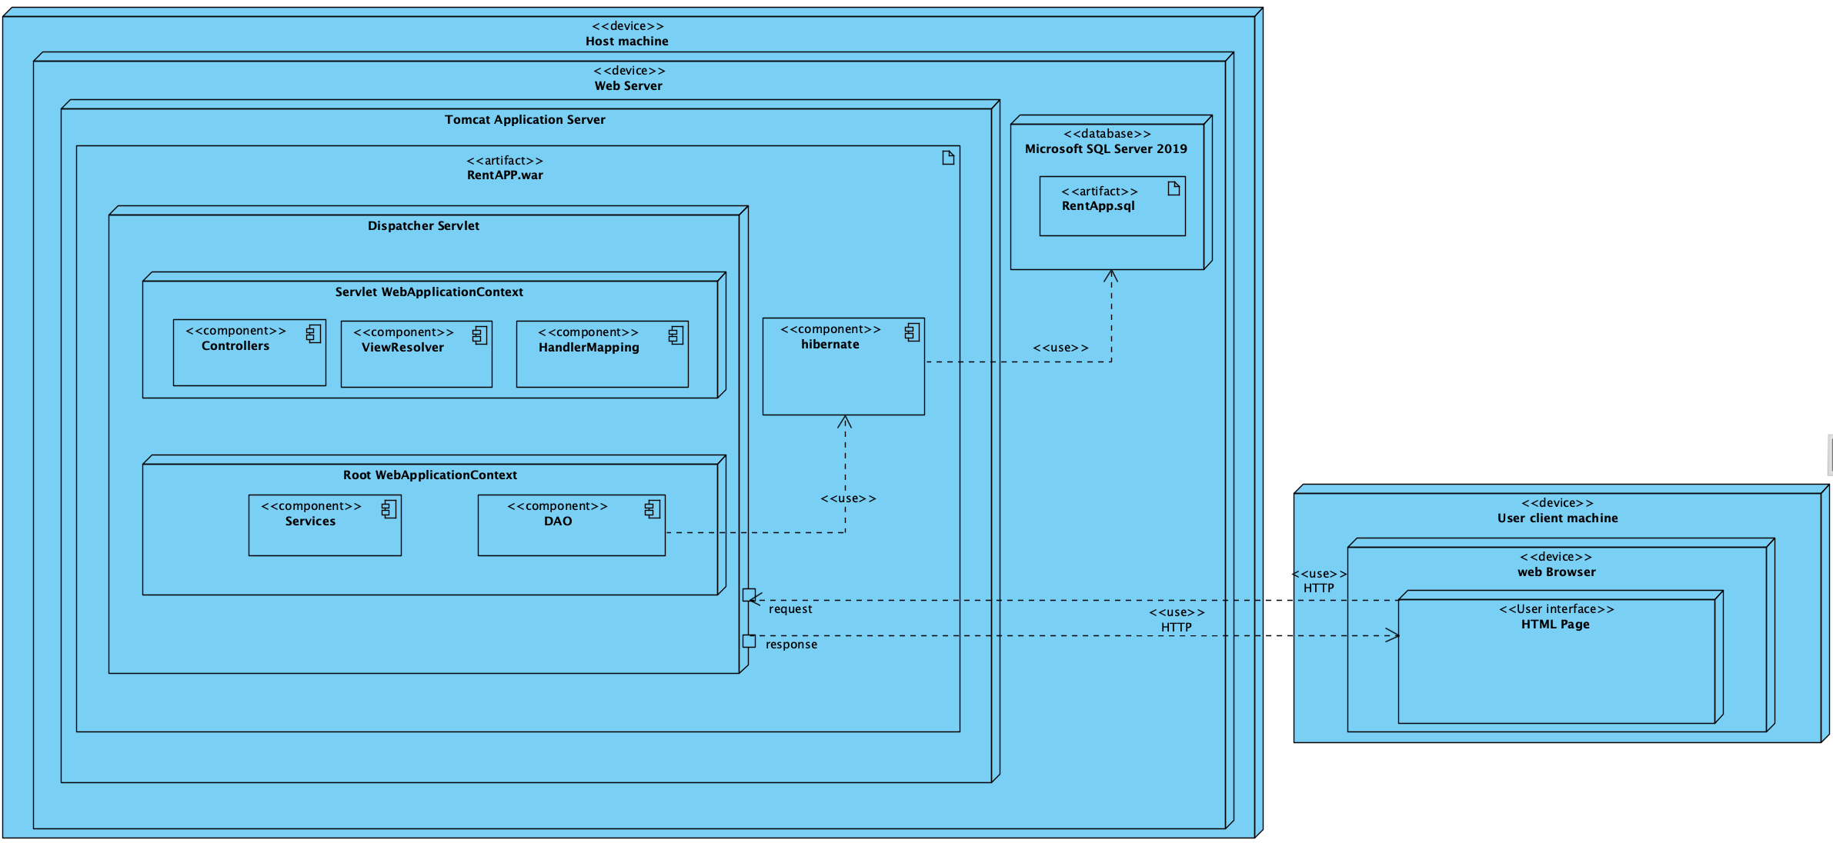
Deployment Diagram

Slide 11
Architettura
Più nello specifico l’applicazione monolitica è stata divisa in più microservizi:
Tramite Spring MVC, eseguito su un web server Apache Tomcat 9.0.12, è stata realizzata la logica di Business separandola rispettivamente in tre controller che gestiscono:
Area pubblica
Gestione degli Autonoleggi da parte dei gestori
Gestione delle Prenotazioni per il noleggio da parte di un cliente
Tramite Keycloak è stata realizzata la logica di Registrazione al servizio e di ‘Identity and Access Management’.
Un database MSSQL che è collocato in un container esterno all’applicazione ma connesso alla stessa subnet, garantisce la persistenza dei dati.
L’Identity provider Auth0 fornisce i meccanismi per effettuare l’autenticazione federata, offrendo agli utenti altri metodi di autenticazione (Google,Facebook).

Slide 12
Architettura
Tramite Hashicorp Vault le informazioni che non devono essere inserite all’interno della logica di controllo vengono conservate in modo sicuro e rese accessibili solo a seguito di un processo di autenticazione. In particolare, vi sono state conservate le credenziali per accedere al Database SQL. Tale scelta è stata presa al fine di evitare l’hard Coding delle credenziali nel codice della logica di business.
Un server SMTP ‘MailJet’ gestisce il corretto invio delle comunicazioni tramite mail agli utenti da parte di Keycloak che vi comunica tramite protocollo StartTLS.

Slide 13
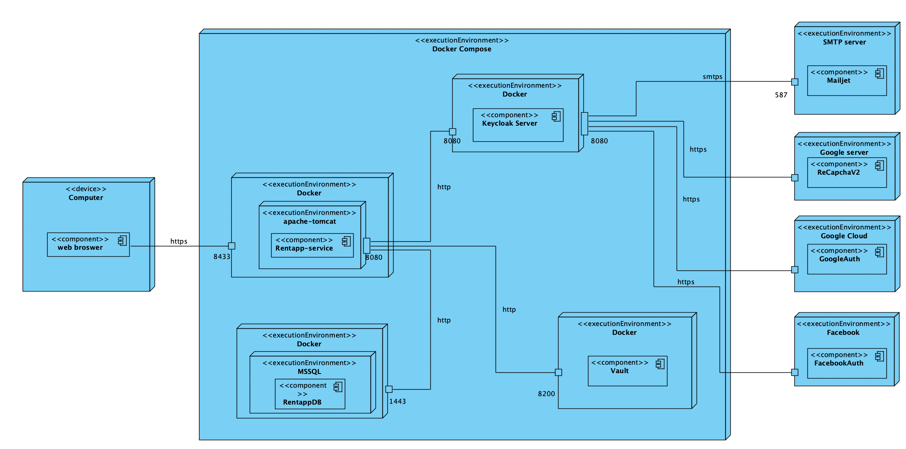
Deployment Diagram
587
https
Notes:
Identity based secret and encryption management

Slide 14
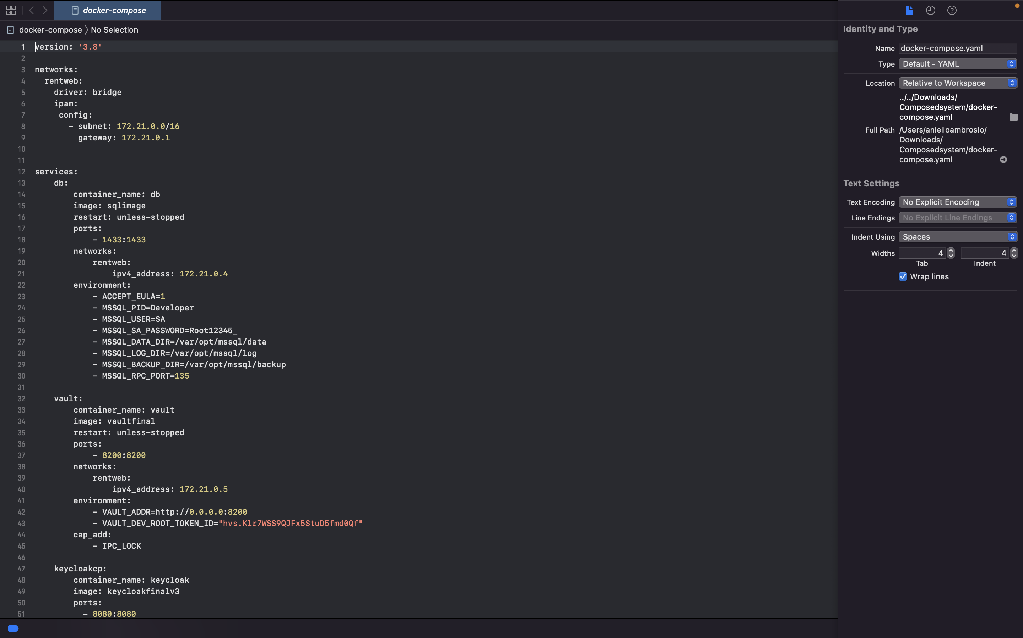
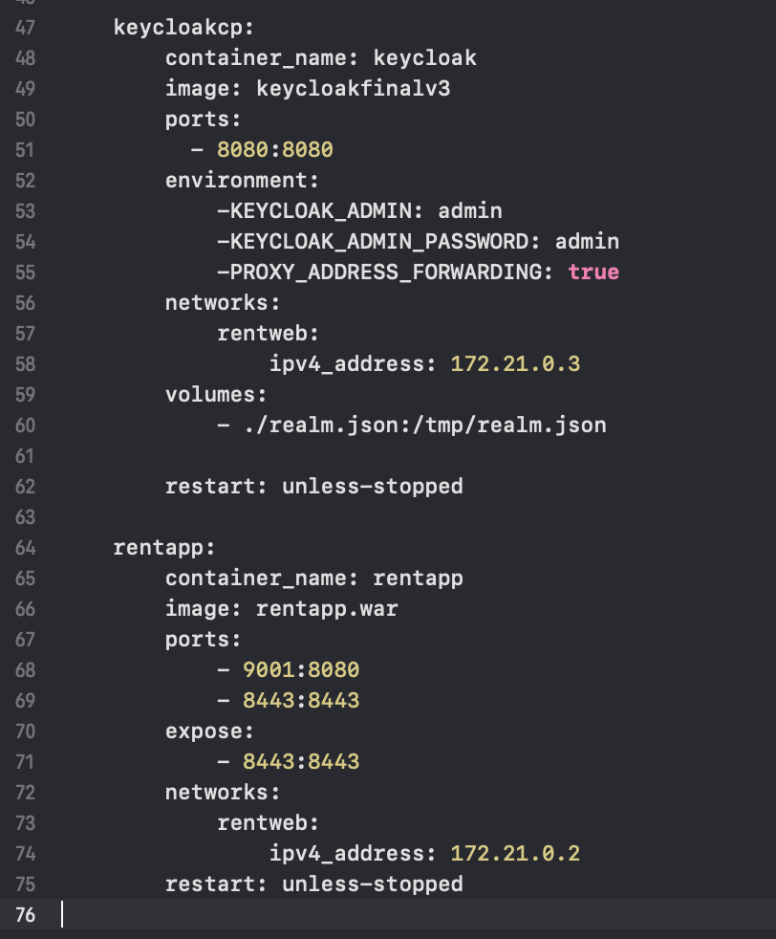
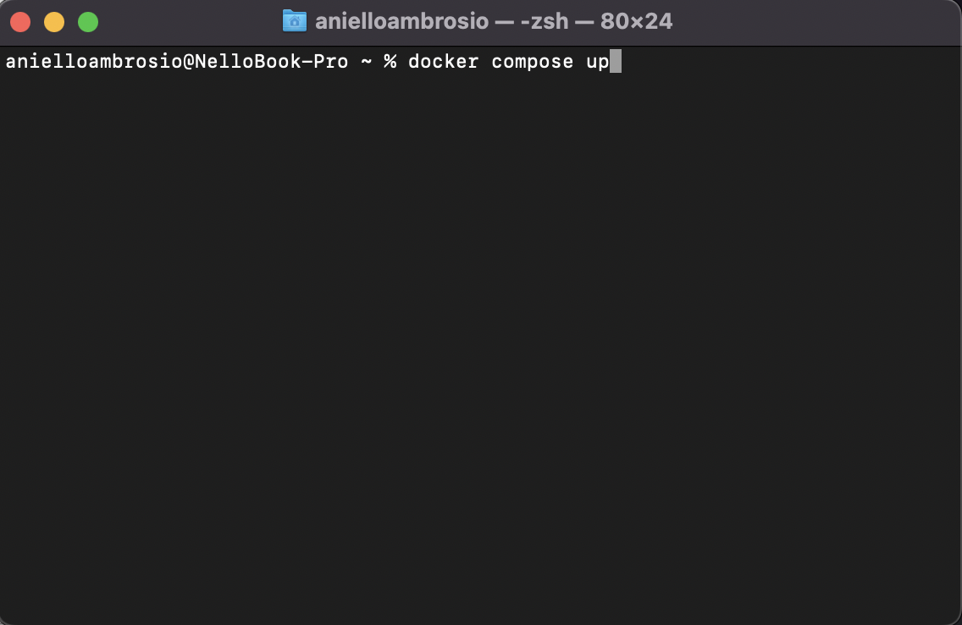
Considerazioni
L’utilizzo di docker consente la messa in esecuzione dei microservizi all’interno dei container, garantendo un livello di isolamento elevato per quest’ultimi. I container, generati dalle immagini dei vari microservizi, sono messi in esecuzione tramite docker compose che ne garantisce il restart in caso di fallimento dei singoli.

Slide 15
Considerazioni
L’utilizzo di docker compose consente di mantenere tutti i microservizi all’interno della stessa sottorete privata non accessibile esternamente. L’unico punto di accesso alla rete è il Server Tomcat esposto sulla porta 8443 la cui connessione è protetta da crittografia con HTTPS.
Le connessioni interne alla sottorete saranno effettuate con protocollo HTTP rendendole computazionalmente meno onerose dei collegamenti con gli ambienti esterni.
I metodi invocati dall’applicazione sul database prevengono l’SQLinjection:
I metodi sono invocabili solo una volta che l’utente è autenticato.
L’utilizzo di Hibernate ha permesso la creazione dei metodi invocabili sul database tramite i CriteriaBuilder messi a disposizione da JPQL che effettua in automatico la sanificazione degli input.
L’utilizzo delle Stored Procedures per la creazione delle query permette l’accesso e la modifica controllata delle informazioni. Infatti non è possibile effettuare qualsiasi operazione, ma solo quelle permesse dalle Stored Procedures salvate all’interno del Database.

Slide 16
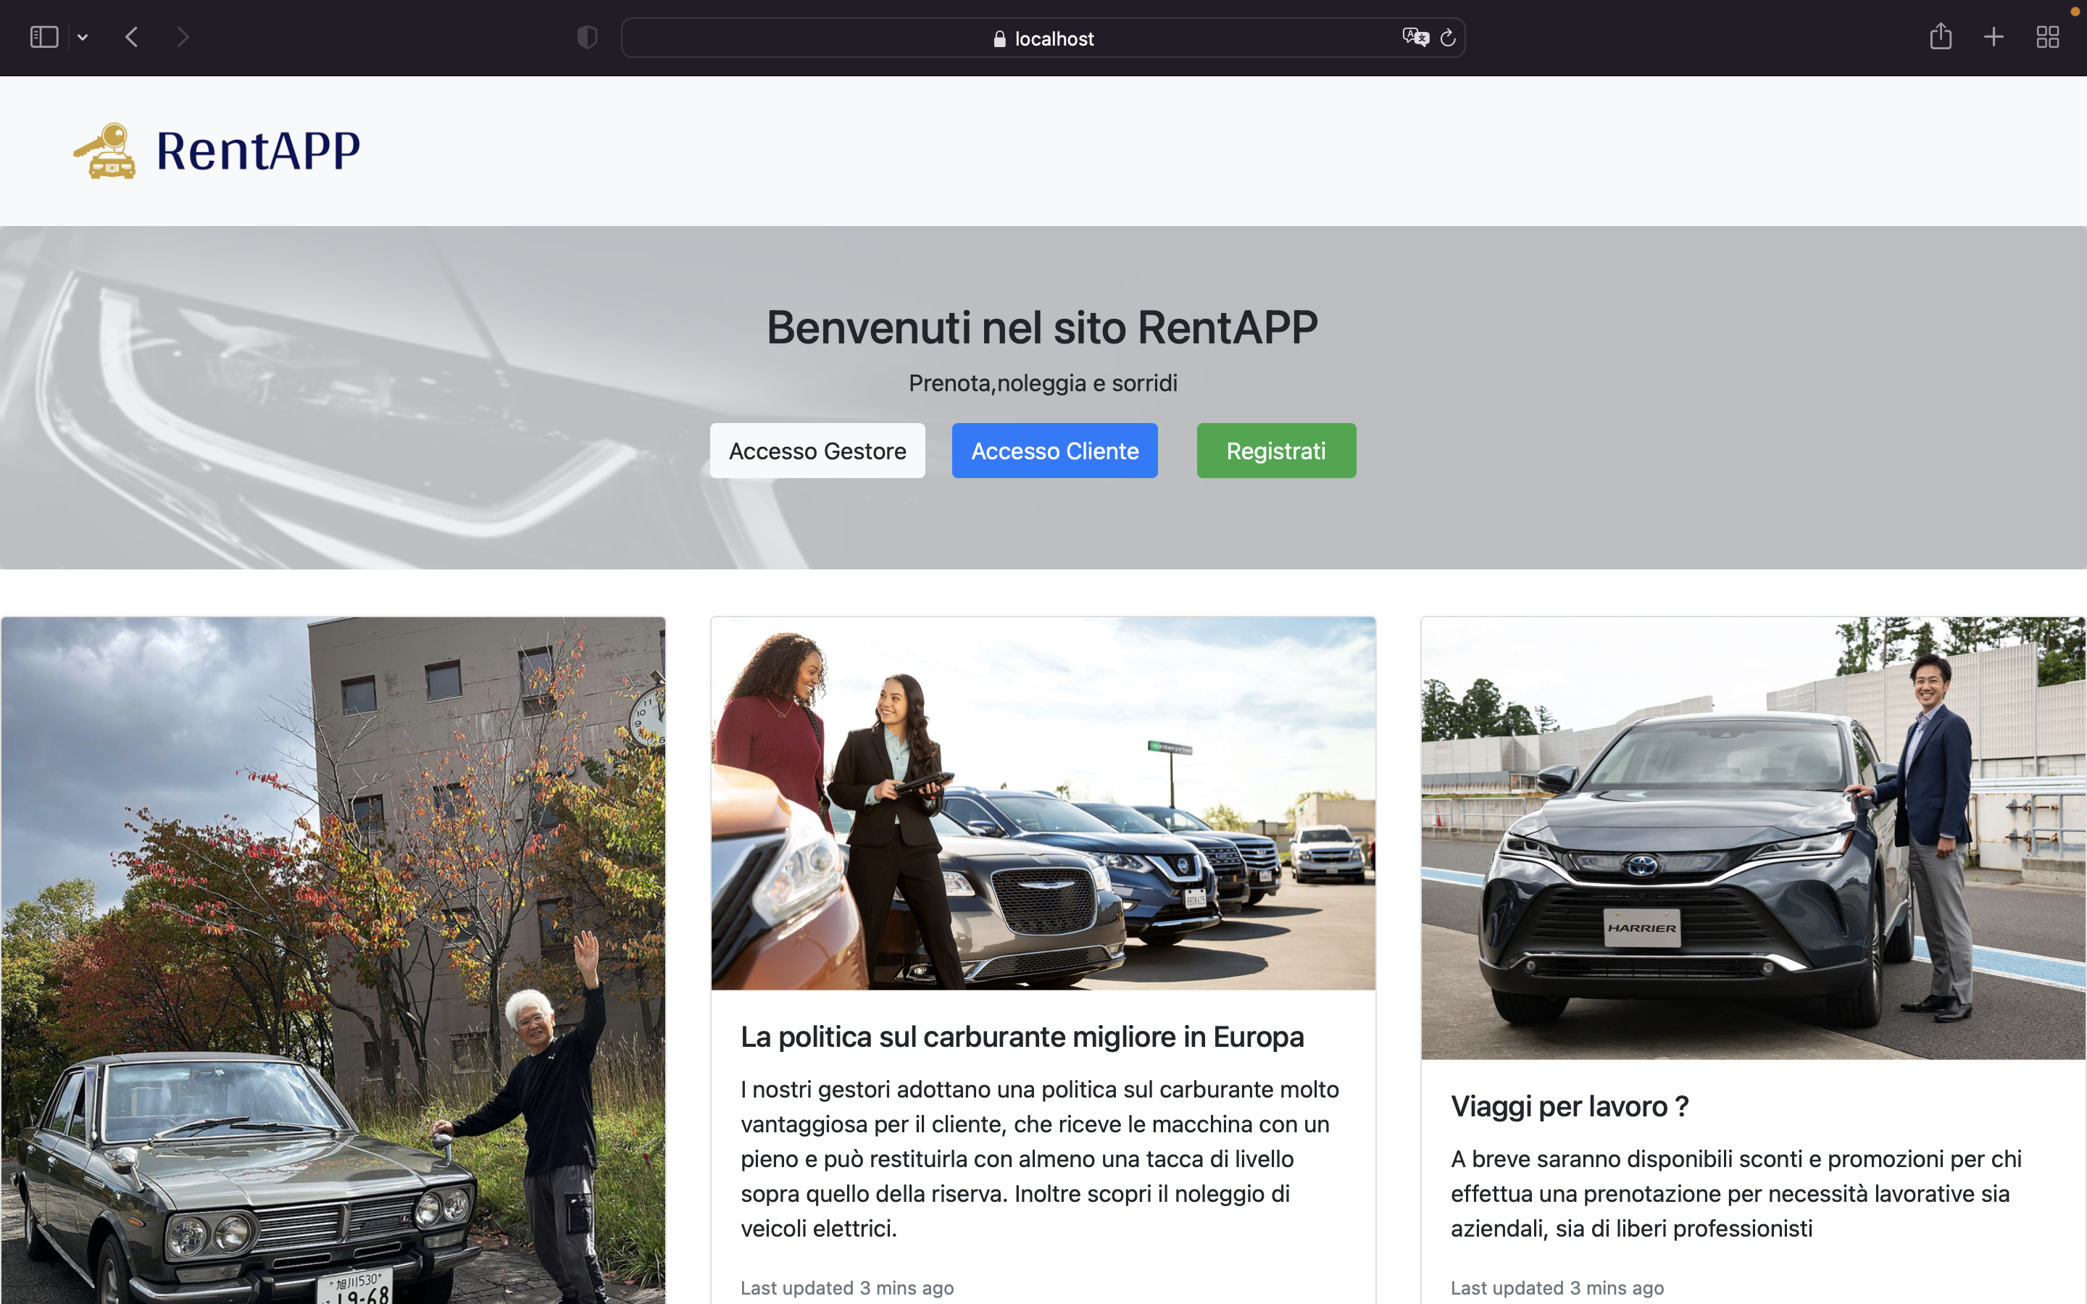
Rentapp Samples

Slide 17
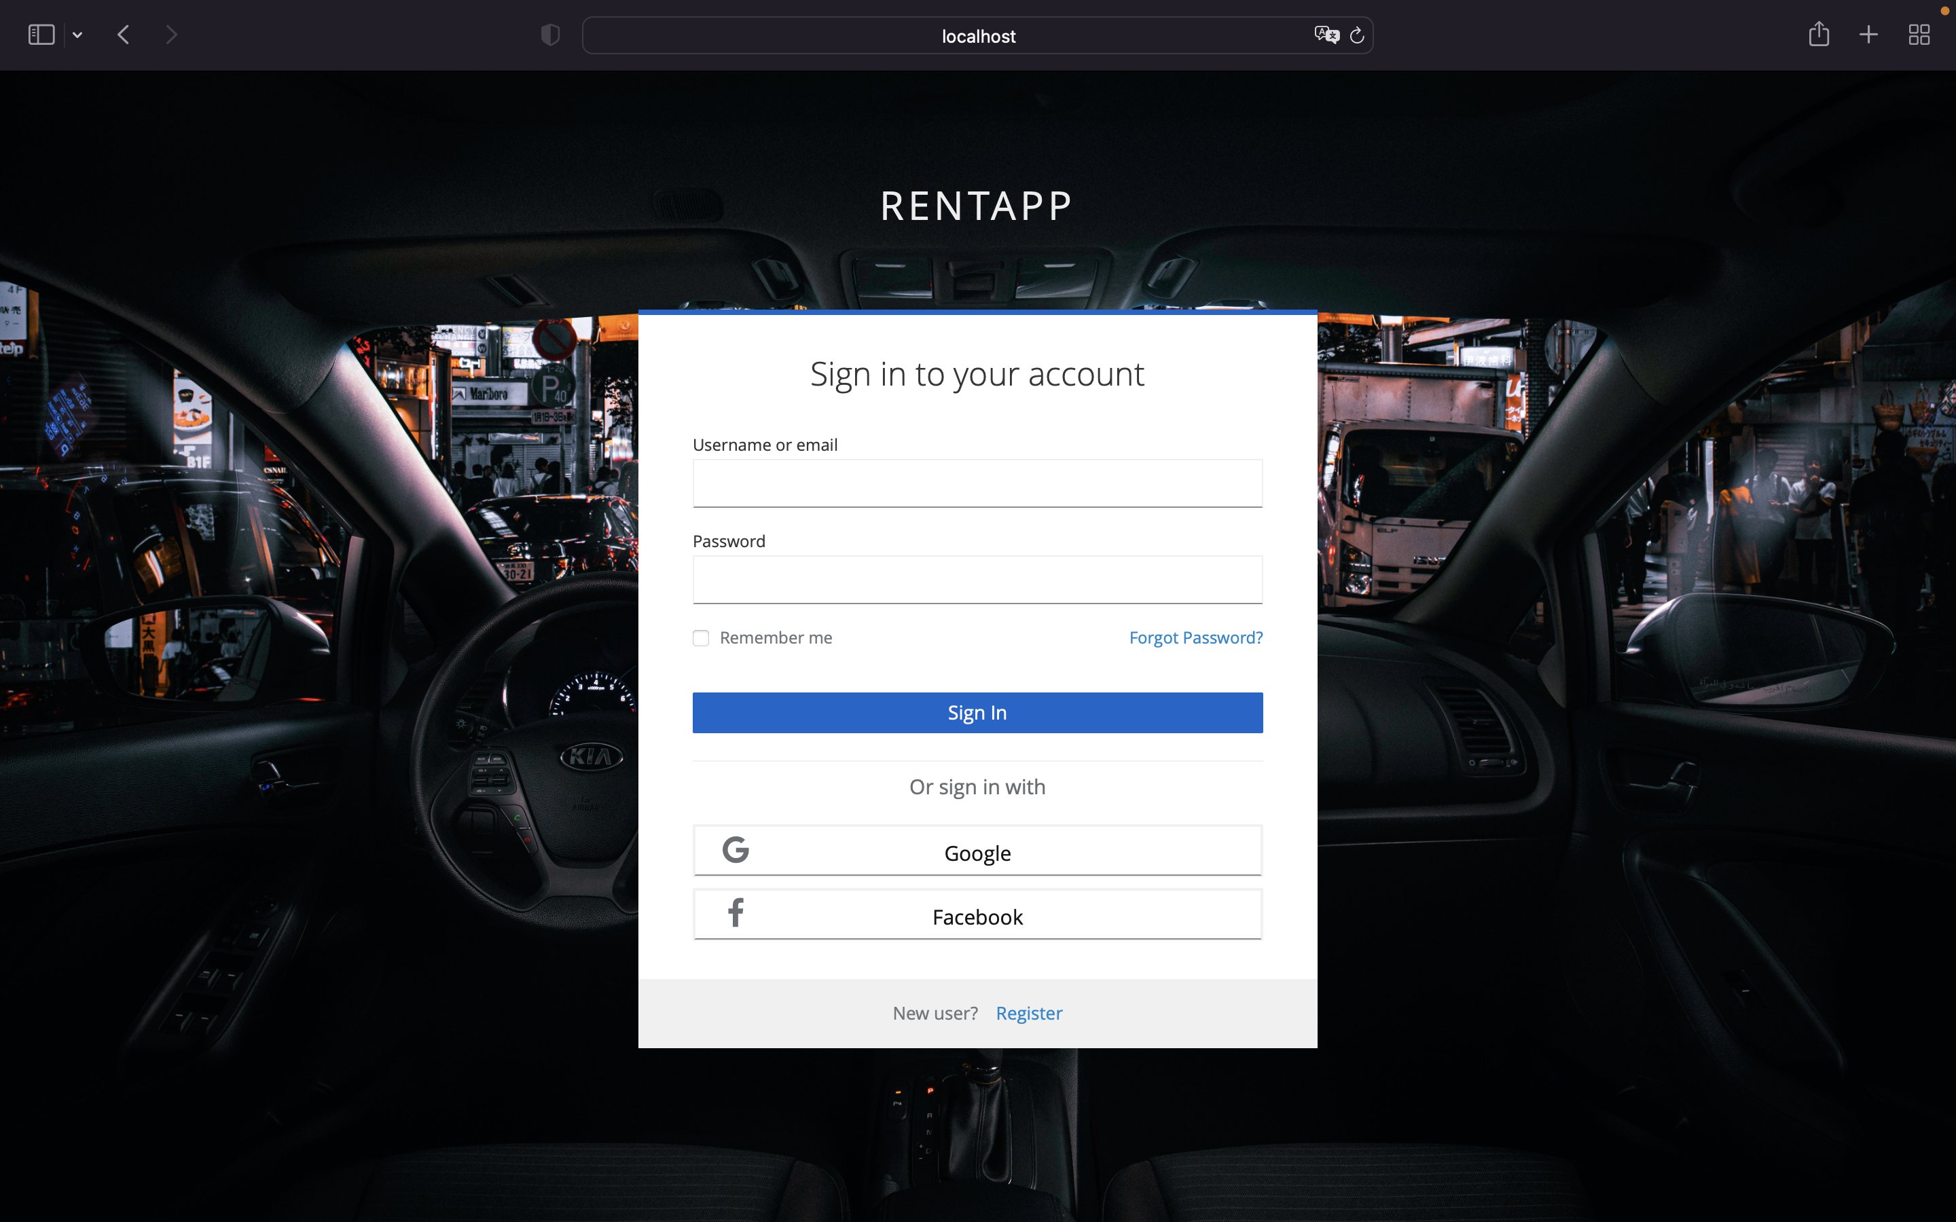
Rentapp Samples

Slide 18
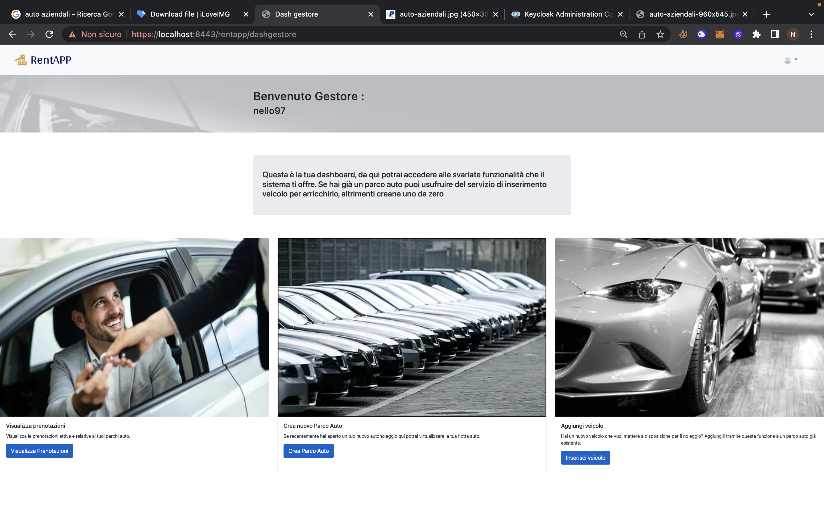
Rentapp Samples

Slide 19
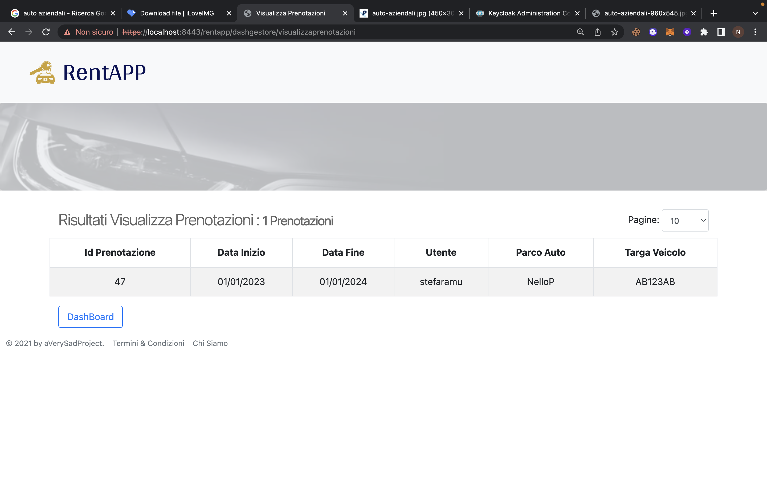
Rentapp Samples

Slide 20
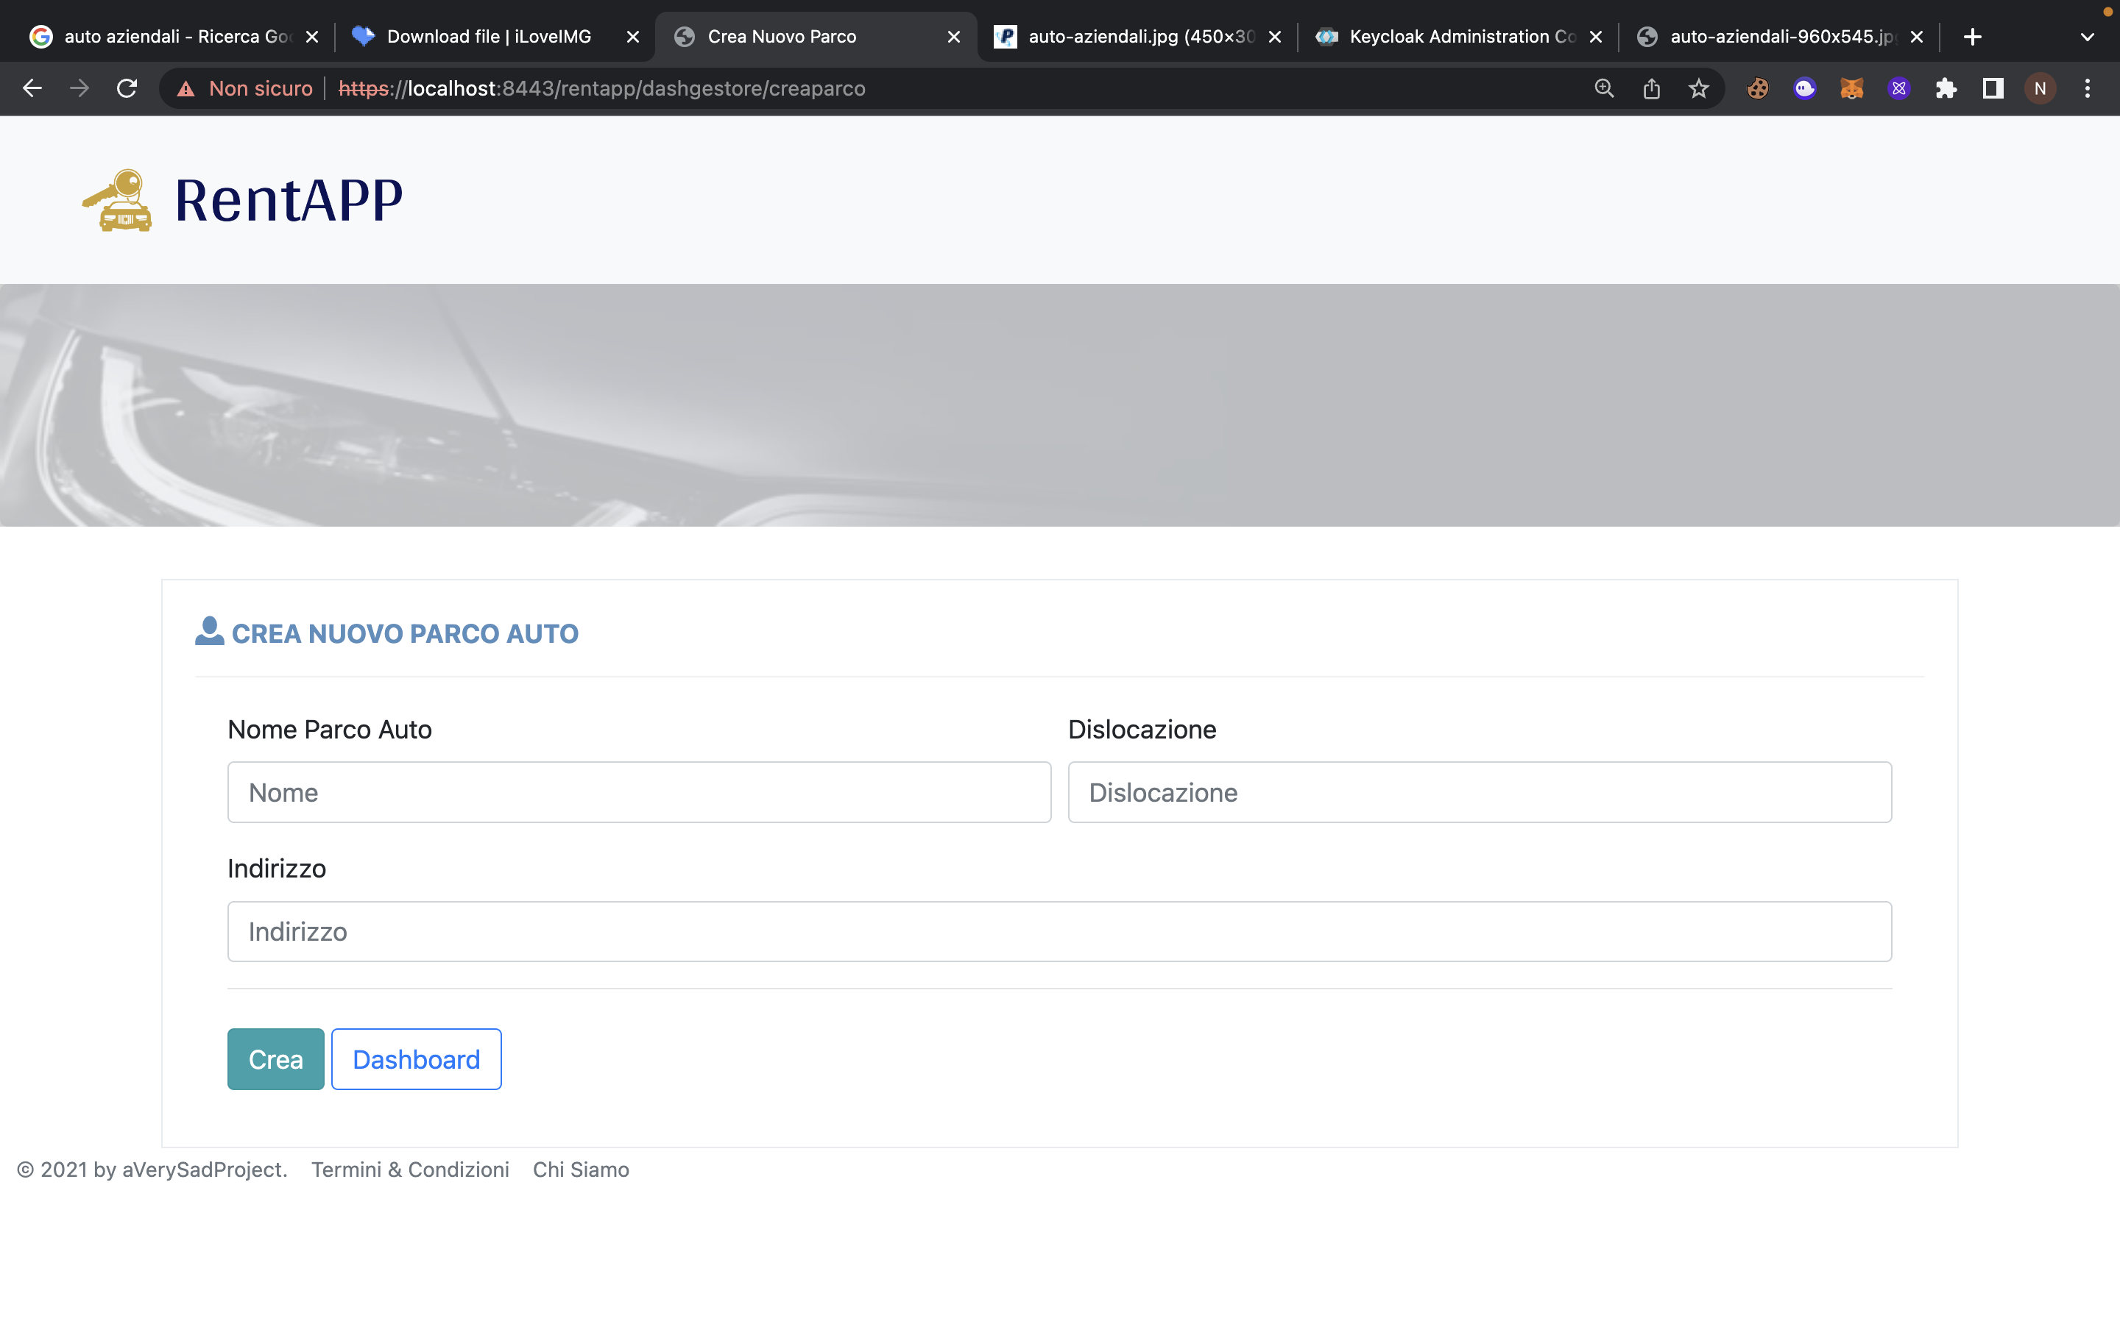
Rentapp Samples

Slide 21
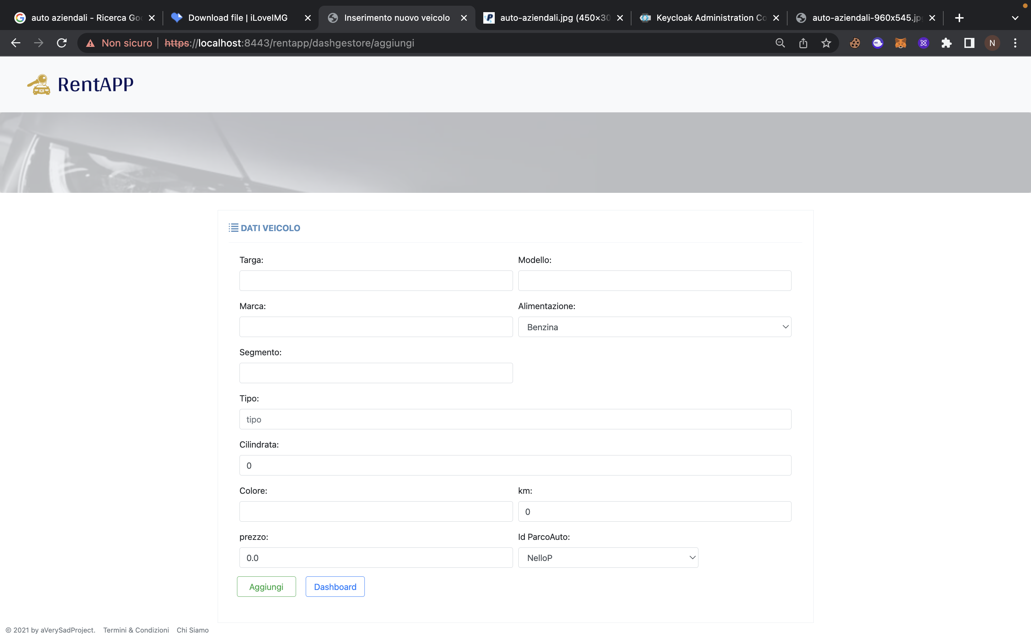
Rentapp Samples

Slide 22
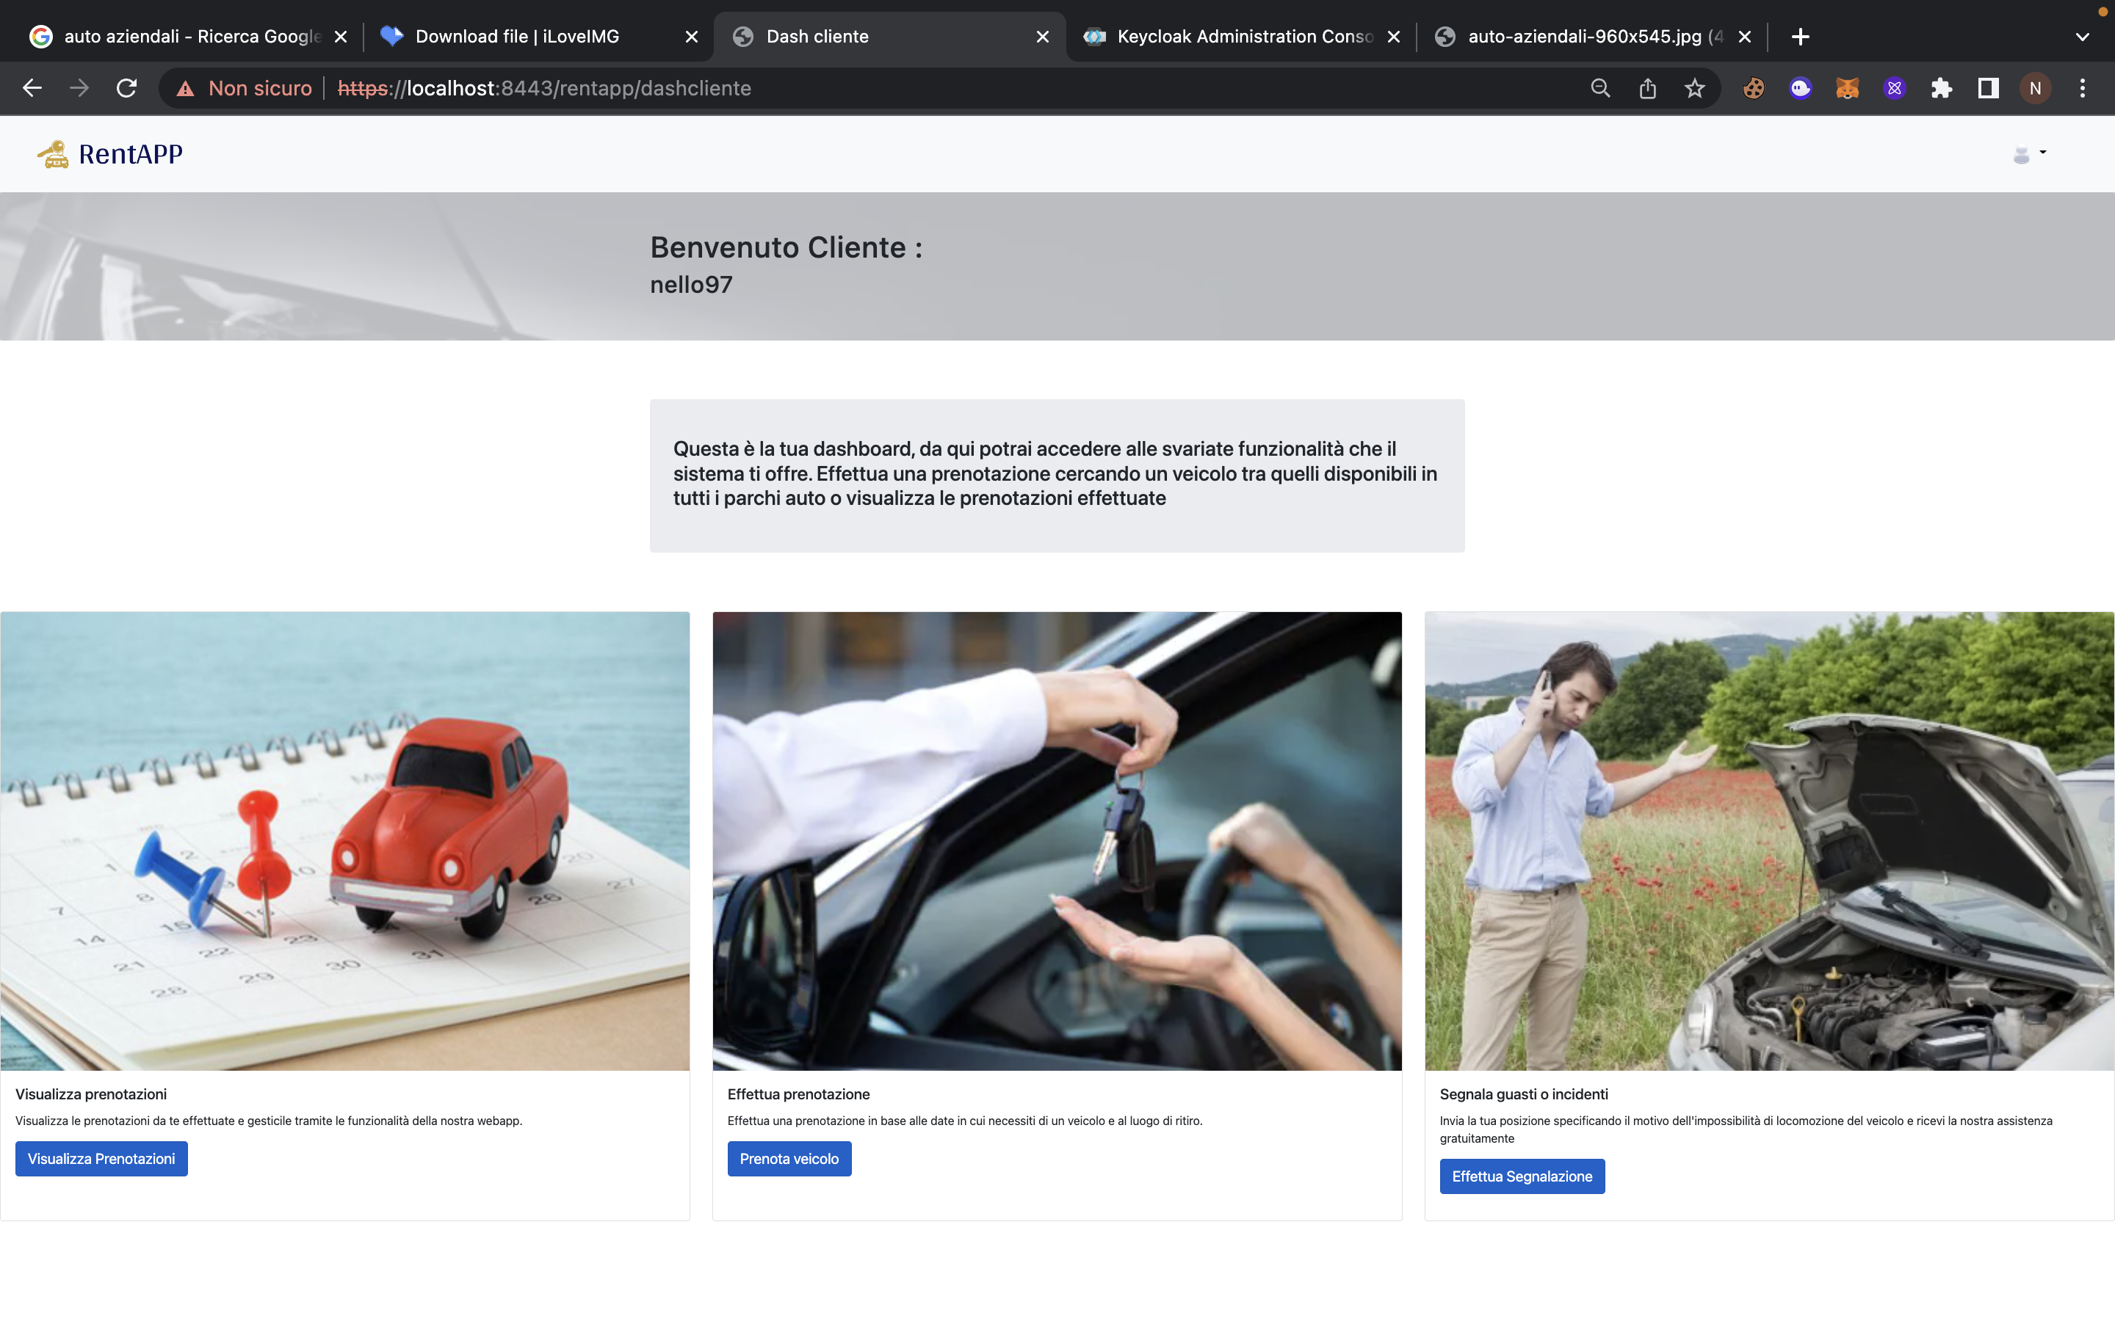
Rentapp Samples

Slide 23
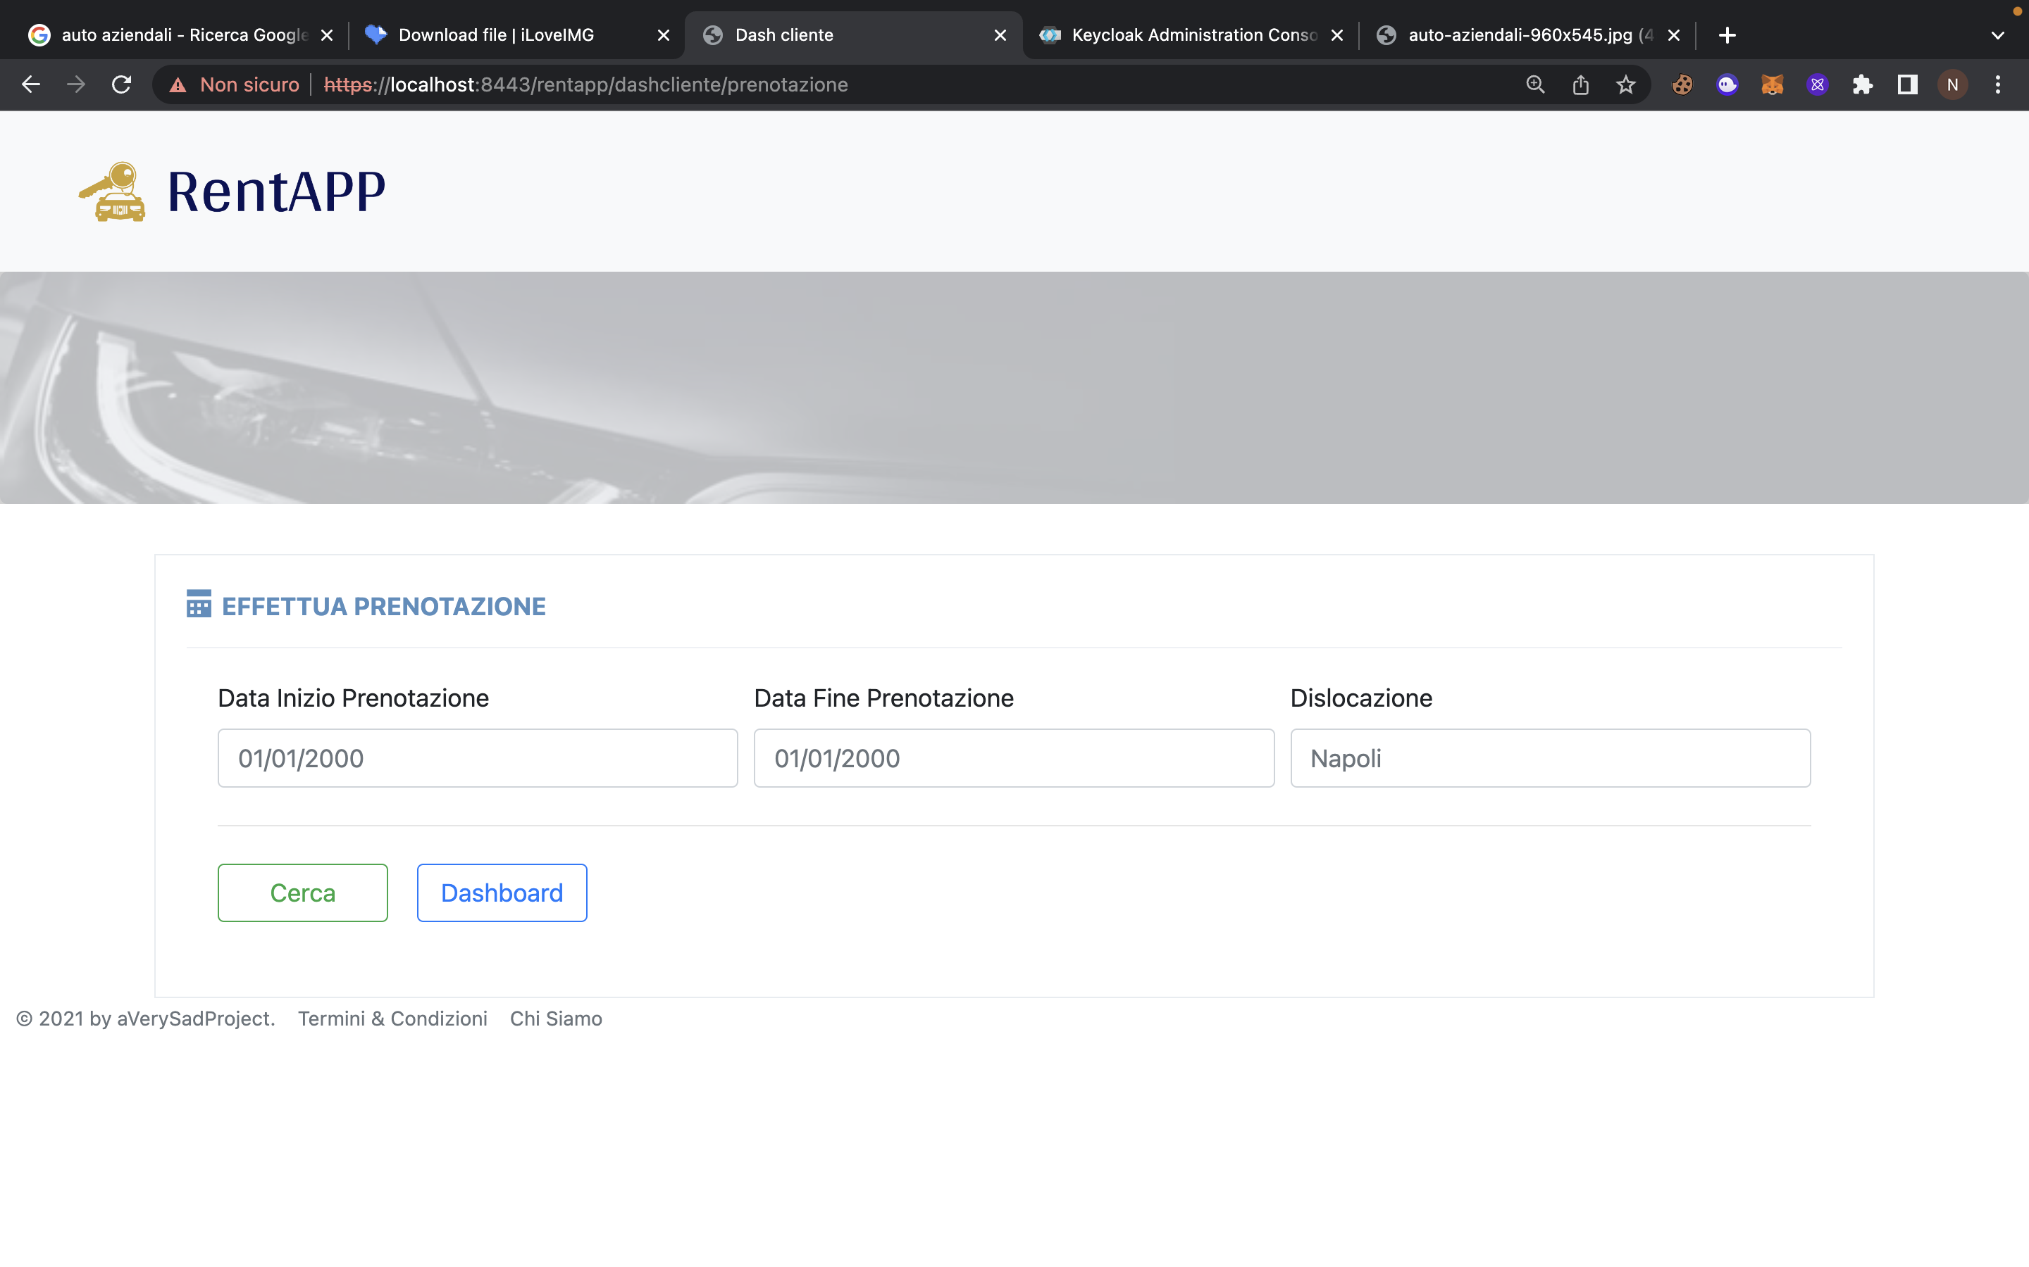
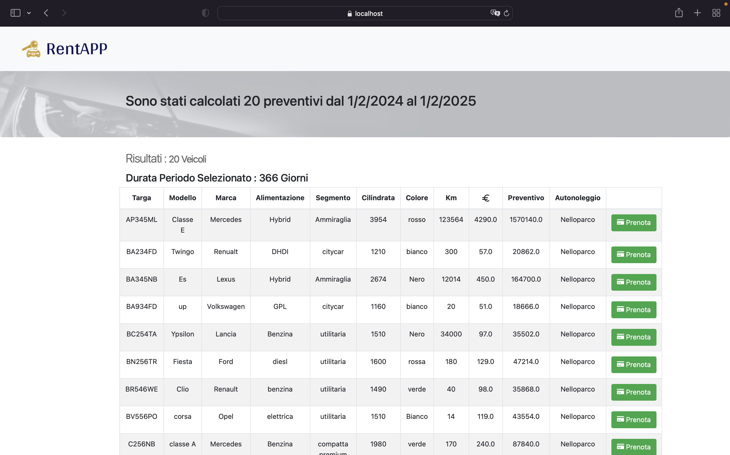
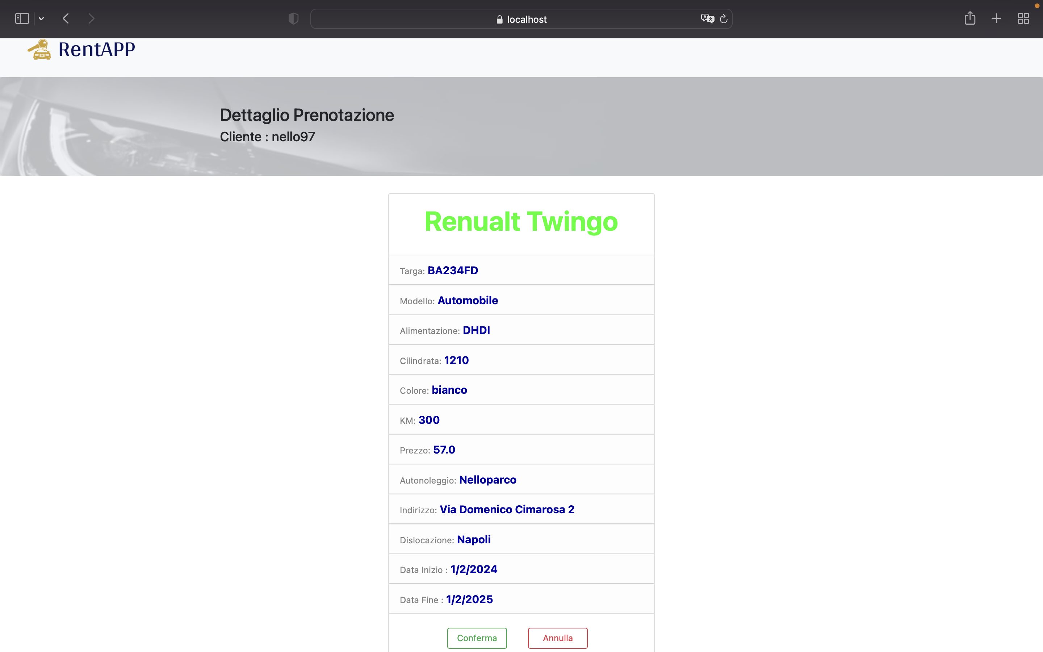
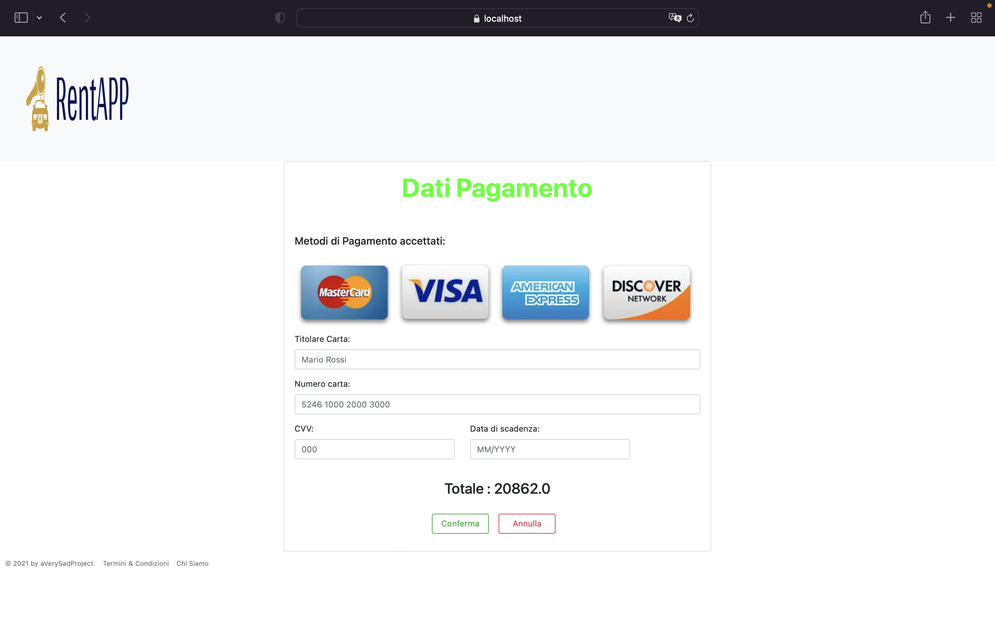
Rentapp Samples

Slide 24
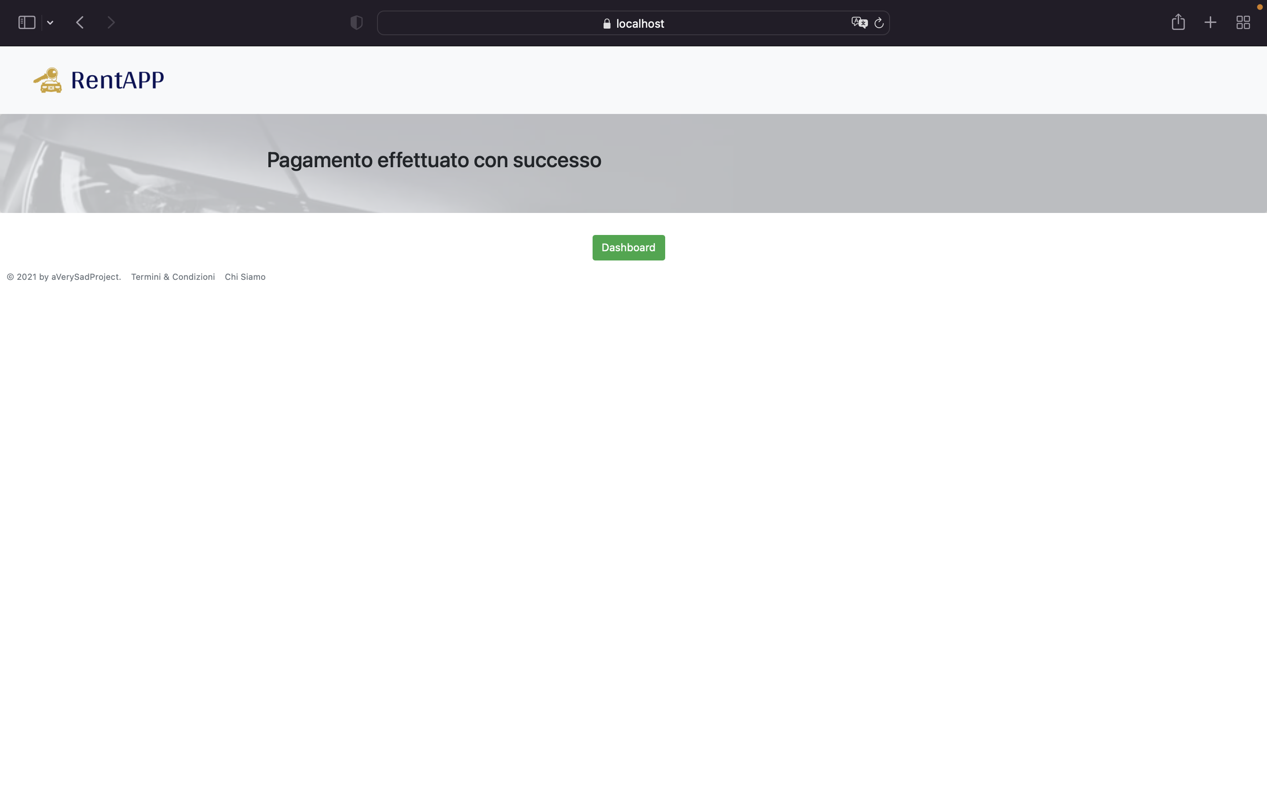
Rentapp Samples

Slide 25
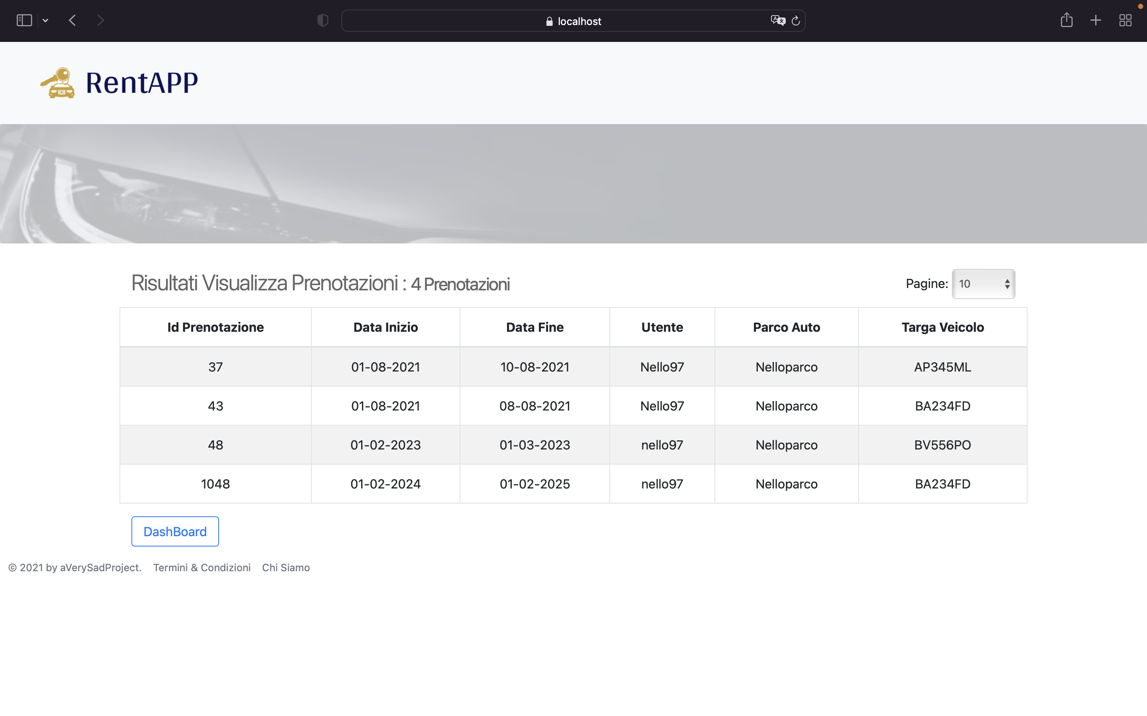
Rentapp Samples

Slide 26
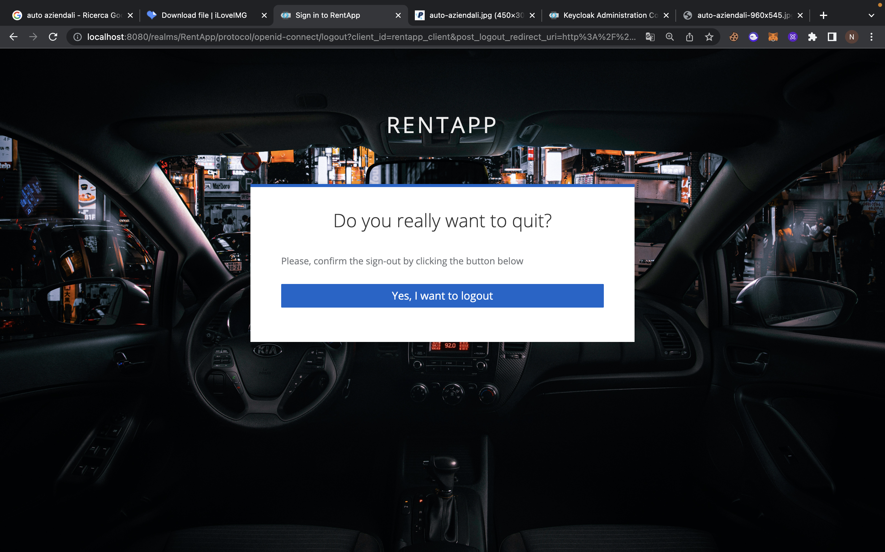
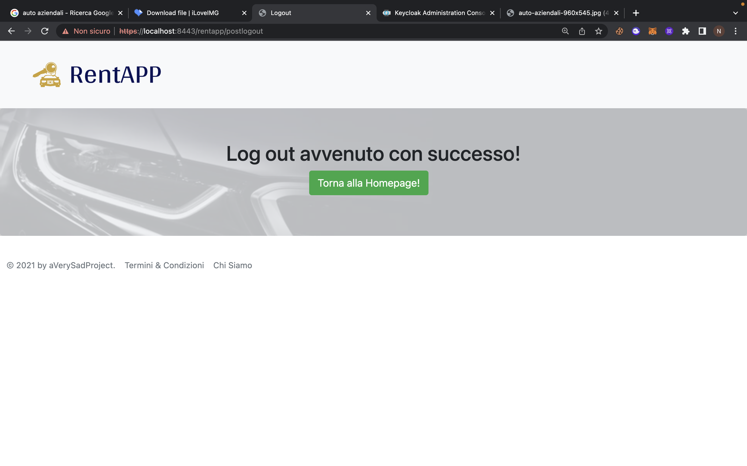
Rentapp Samples

Slide 27
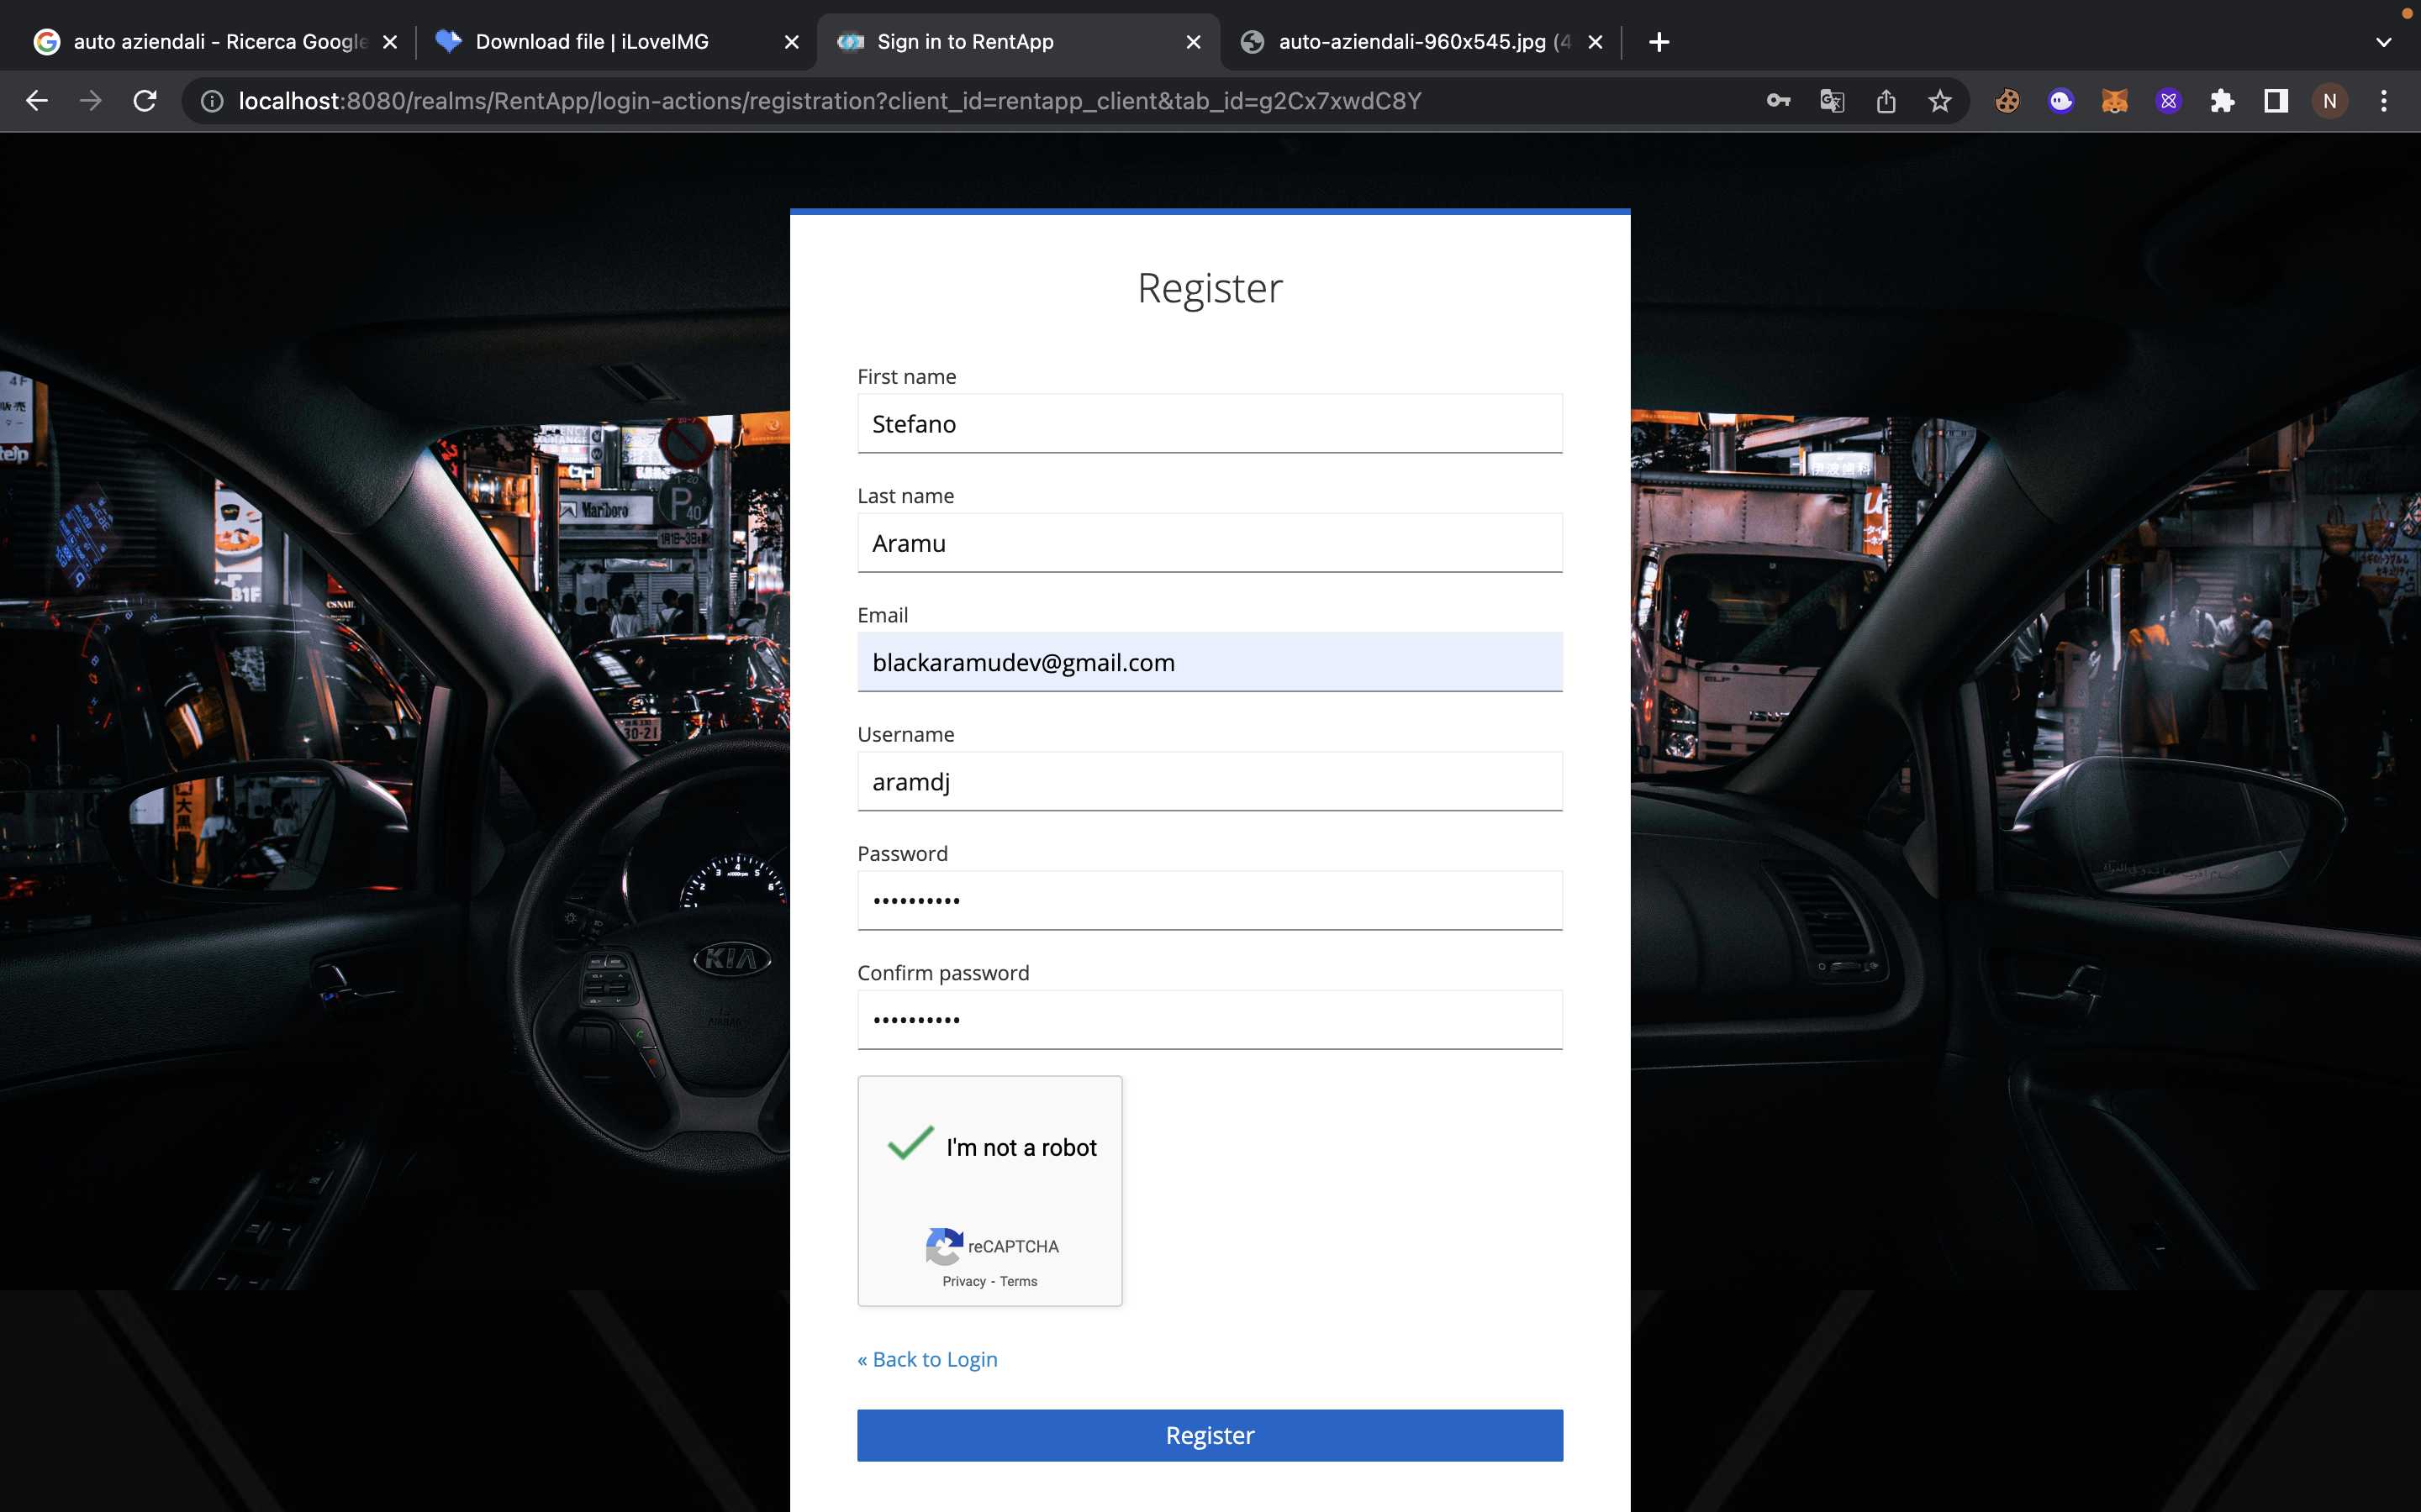
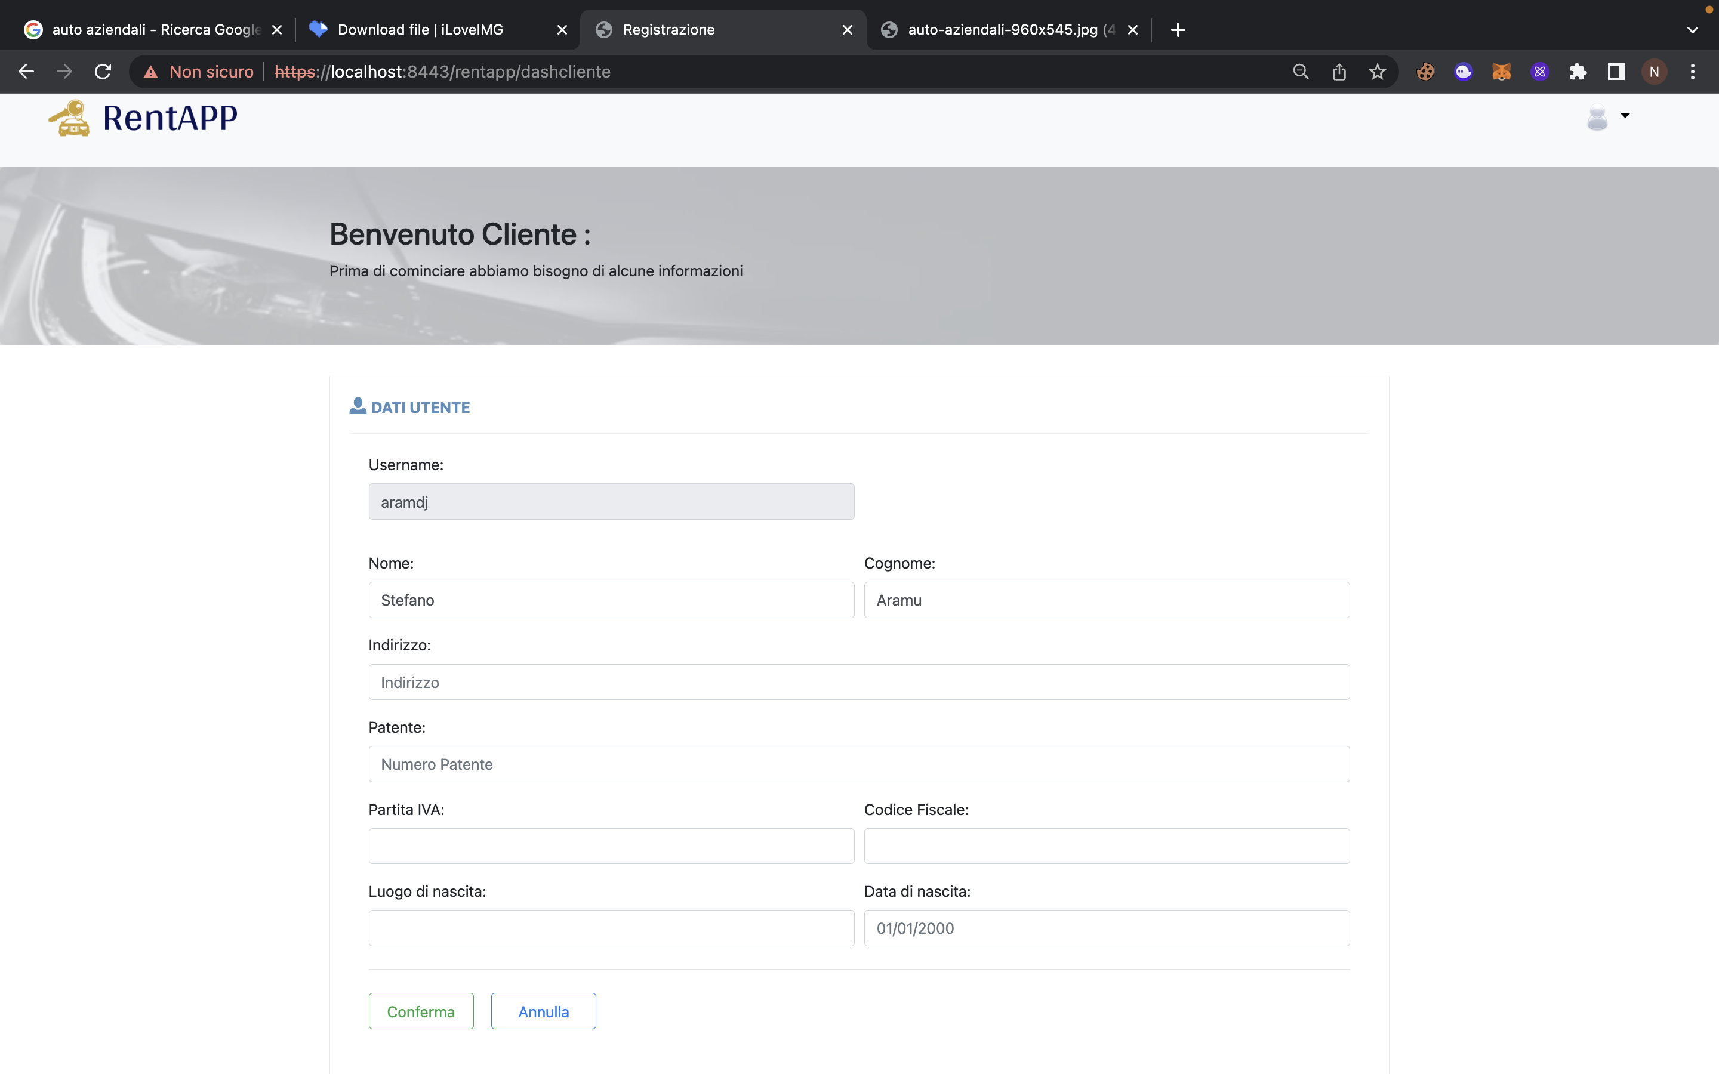
Rentapp Samples

Slide 28




Tecnologie Utilizzate

Slide 29
Tecnologie Utilizzate - Keycloak
Keycloak è un software di tipo Identity and Access Management (IAM) distribuito con licenza open-source.
Lanciando una distribuzione del server di keycloak è possibile realizzare un meccanismo di autenticazione di Single Sign-On (SSO) con Identity Provider. Sfruttando i protocolli OpenID Connect, OAuth o SAML 2.0 keycloak consente l’autenticazione di utenti per l’accesso a risorse protette.

Slide 30
Tecnologie Utilizzate - Keycloak
L’immagine ufficiale di Keycloak è stata scaricata da docker hub (v. 20.0.1).
Tale immagine lanciata in un container è stata opportunamente modificata e adattata al contesto dell’applicazione sia tramite la User Interface messa a disposizione dall’applicazione che tramite l’opportuna alterazione dei file di estensione .ftl che permettono di modificare la struttura del CSS e HTML delle varie interfacce fornite dal IAM.
L’immagine modificata è stata successivamente clonata e resa disponibile per l’utilizzo.

Slide 31
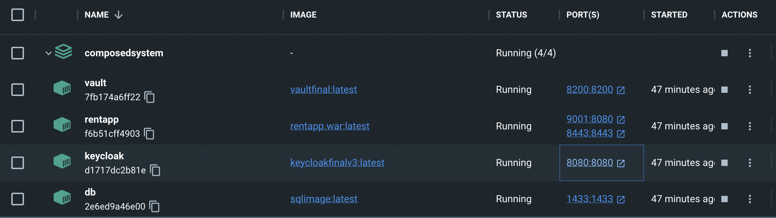
Tecnologie Utilizzate - Keycloak
La creazione del docker avviene tramite l’esecuzione di un file .yaml che provvede all’ inserimento di quest’ultimo in un docker compose.
La variabile di ambiente PROXY_ADDRESS_FORWARDING è stata settata con valore true per permettere l’interazione con Tomcat.
Il valore del campo ‘restart’ è stato dettato a ‘unless-stopped’ in modo tale da riavviare il docker ogni qualvolta possa verificarsi un errore.
Inoltre, così come per gli altri docker, gli è stato assegnato un IP statico che resta invariato ad ogni avvio.

Slide 32
Tecnologie Utilizzate - Keycloak
Realms e Client
Una volta messo su il server di keycloak è possibile accedere all’admin console.
Un realm corrisponde al contesto dell’applicazione nel quale i diversi ruoli, utenti e client coesistono.
Il passo successivo quindi è stato quello di creare un realm dedicato all’app, abbiamo scelto come nome RentApp.
Successivamente è stato creato il client “rentapp_client” con la funzionalità di fare richieste a keycloak per autenticare gli utenti.
Ad ogni client viene associata un applicazione che richiede a keycloak di utilizzare la funzione di Single Sign-On.

Slide 33
Tecnologie Utilizzate - Keycloak
Ruoli e Utenti
Il tipo di controllo degli accessi implementato è di tipo Role-based, per cui sono stati definiti i ruoli cliente e gestore. All’atto della registrazione al nuovo utente viene assegnato un ruolo di default corrispondente a quello di cliente. Per diventare gestore sarà necessario fare un’opportuna richiesta tramite email all’admin del sito “rentappssd@gmail.com”.

Slide 34
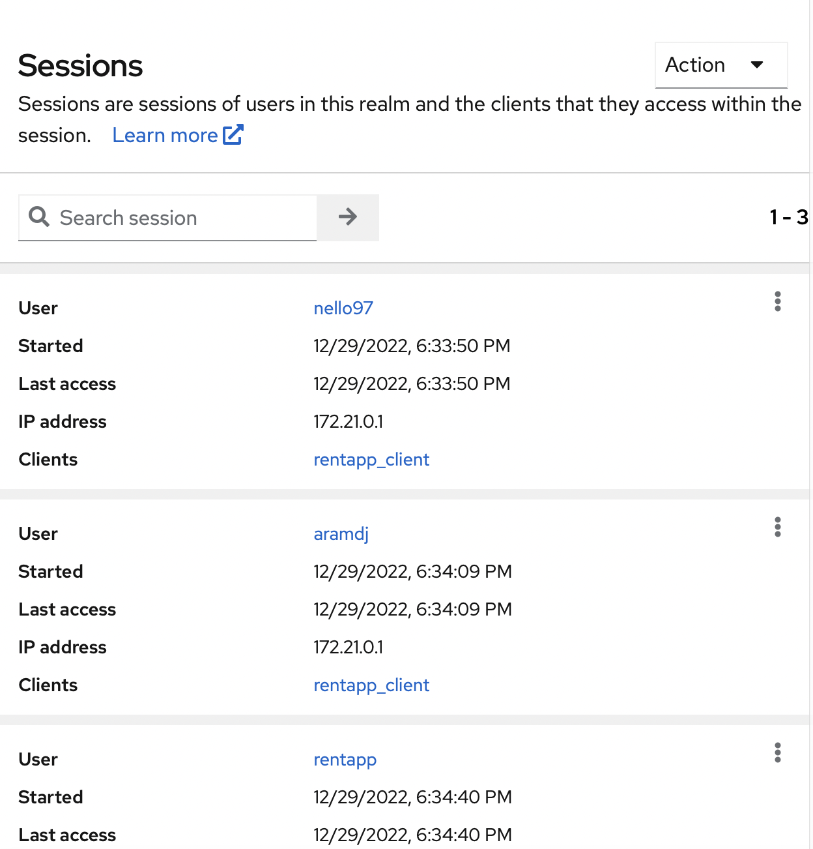
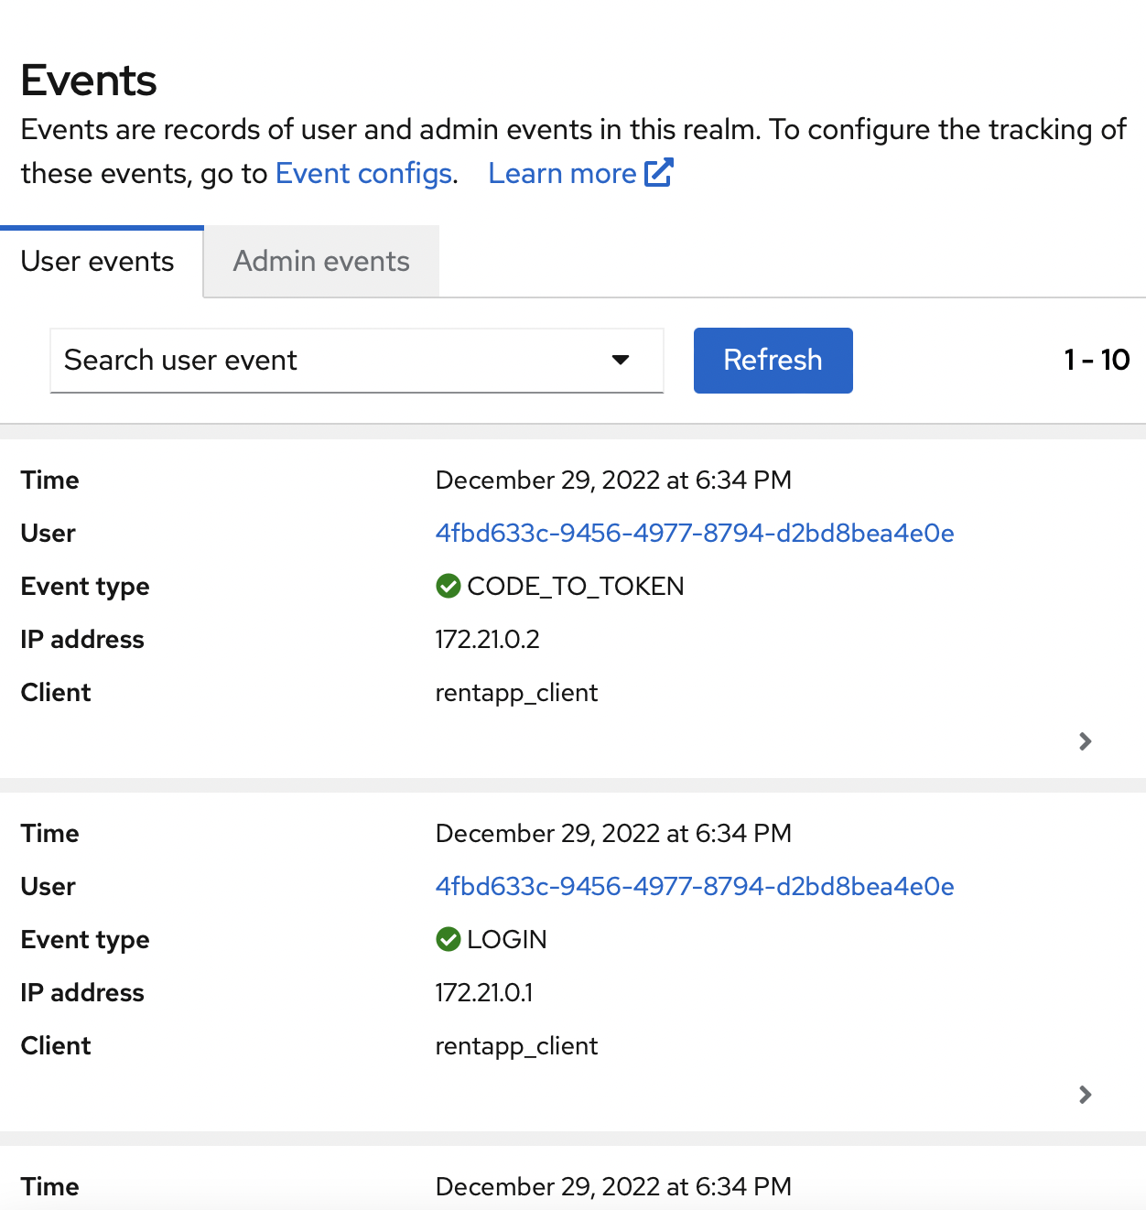
Tecnologie Utilizzate - Keycloak
Ruoli e Utenti
Tramite la User Interface di Keycloak è possibile tenere traccia degli eventi sia degli utenti che dell’admin di sistema e delle sessioni attive di tutti gli utenti.

Slide 35
Tecnologie Utilizzate - Keycloak
Integrazione con Tomcat
Per l’integrazione con Tomcat è stato definito un file web.xml che può essere considerato come una sorta di indice per il server.
Il module-name corrisponde al nome del realm.
Successivamente tramite il tag “security-constraint” vengono definiti i path da proteggere. Il tag web-resource-name corrisponde alla risorsa protetta definita tramite interfaccia utente di keycloak, il tag url-pattern a quello del percorso relativo della risorsa e il “role-name” al ruolo necessario per accedere alla risorsa protetta nel security constraint.

Slide 36
Tecnologie Utilizzate - Keycloak
Integrazione con Tomcat
Nel caso di Rentapp sono stati creati due security-constraints:
Il primo serve a proteggere la risorsa denominata gestore, giacente nel path /dashgestore/* e accessibile solo dagli utenti con ruolo GESTORE
Il secondo serve a proteggere la risorsa denominata cliente, giacente nel path /dashcliente/* e accessibile solo dagli utenti con ruolo CLIENTE.
Infine con “error-page” viene specificato l’indirizzo della pagina d’errore 403 da restituire all’utente che prova ad accedere ad una risorsa protetta senza il ruolo adeguato.

Slide 37
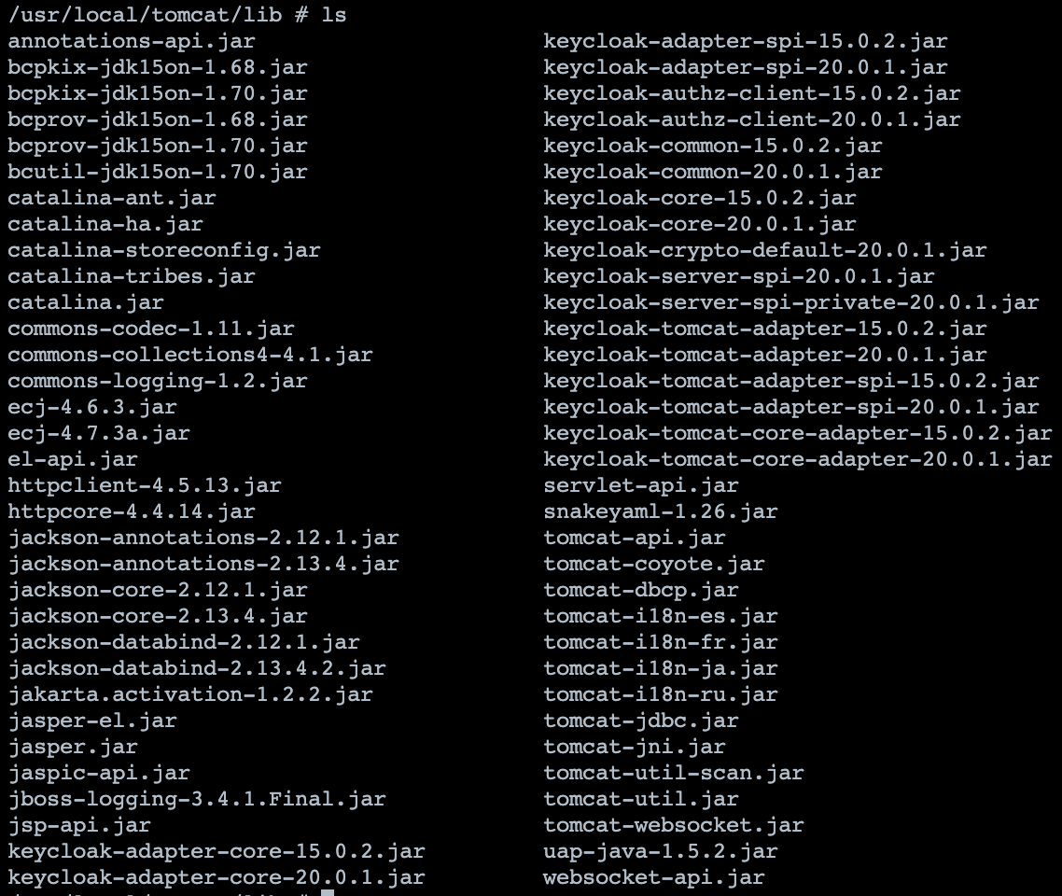
Tecnologie Utilizzate - Keycloak
Integrazione con Tomcat
Successivamente è necessario scaricare gli adapter di keycloak corrispondenti all’apposita versione di tomcat. Questi ultimi devono essere copiati e incollati nella directory /lib del server.
Infine è necessario creare un ulteriore file context.xml dove viene specificato il percorso del server a partire da cui Keycloak deve essere invocato.

Slide 38
Tecnologie Utilizzate - Keycloak
Integrazione con Tomcat
L’ultimo file necessario per la configurazione è keycloak.json. Questo è importabile da keycloak dopo aver configurato il client.
All’interno vengono mappati rispettivamente il nome del realm, l’indirizzo del server keycloak, in che caso keycloak deve provvedere a stabilire connessioni SSL, il client e il segreto necessario per l’autenticazione dell’app al server.
Come specificato nel file, il campo ssl-required è impostato su external, per cui Keycloak richiederà una connessione SSL a chiunque cercherà di connettersi al di fuori della rete su cui è ospitato il server e quindi la rete creata con docker compose

Slide 39
Tecnologie Utilizzate - Keycloak
Integrazione con SpringMVC
Per utilizzare le librerie di keycloak all’interno dell’ambiente Spring è stato necessario importare le dipendenze corrispondenti alla versione 20.0.1 dell’ IAM.
A tal fine all’interno del file pom.xml del progetto maven, si è importata la seguente dipendenza.
In tal modo verranno scaricate nel progetto tutte le librerie java che ci permetteranno di interagire in backend con Keycloak.

Slide 40
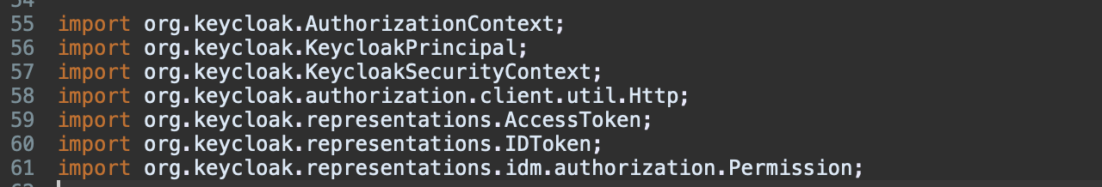
Tecnologie Utilizzate - Keycloak
Integrazione con SpringMVC
Dopo aver importato le dipendenze di potrà procedere all’utilizzo delle librerie.
Nell’applicazione tale utilizzo è stato effettuato principalmente al fine di :
Effettuare il Log-Out
Ottenere alcune informazioni sulla sessione e sull’utente che sta utilizzando il servizio.

Slide 41
Tecnologie Utilizzate - Keycloak
Integrazione con SpringMVC
Il recupero delle informazioni relative all’utente è stato effettuato sfruttando l’Auth Token fornito da Keycloak.
In particolare, viene estratto dalla request http l’attributo rappresentante il KeycloakSecurityContext.
In seguito dal KeycloakSecurityContext viene estratto l’ AuthorizationContext.
L’AuthorizationContext conterrà informazione riguardanti i permessi posseduti dall’utente e può essere utile in caso di condivisione di funzioni tra utenti con ruoli differenti.
In fine dal KeycloakSecurityContext viene estratto l’AuthToken da cui si estrarranno le informazioni relative all’utente come l’username.

Slide 42
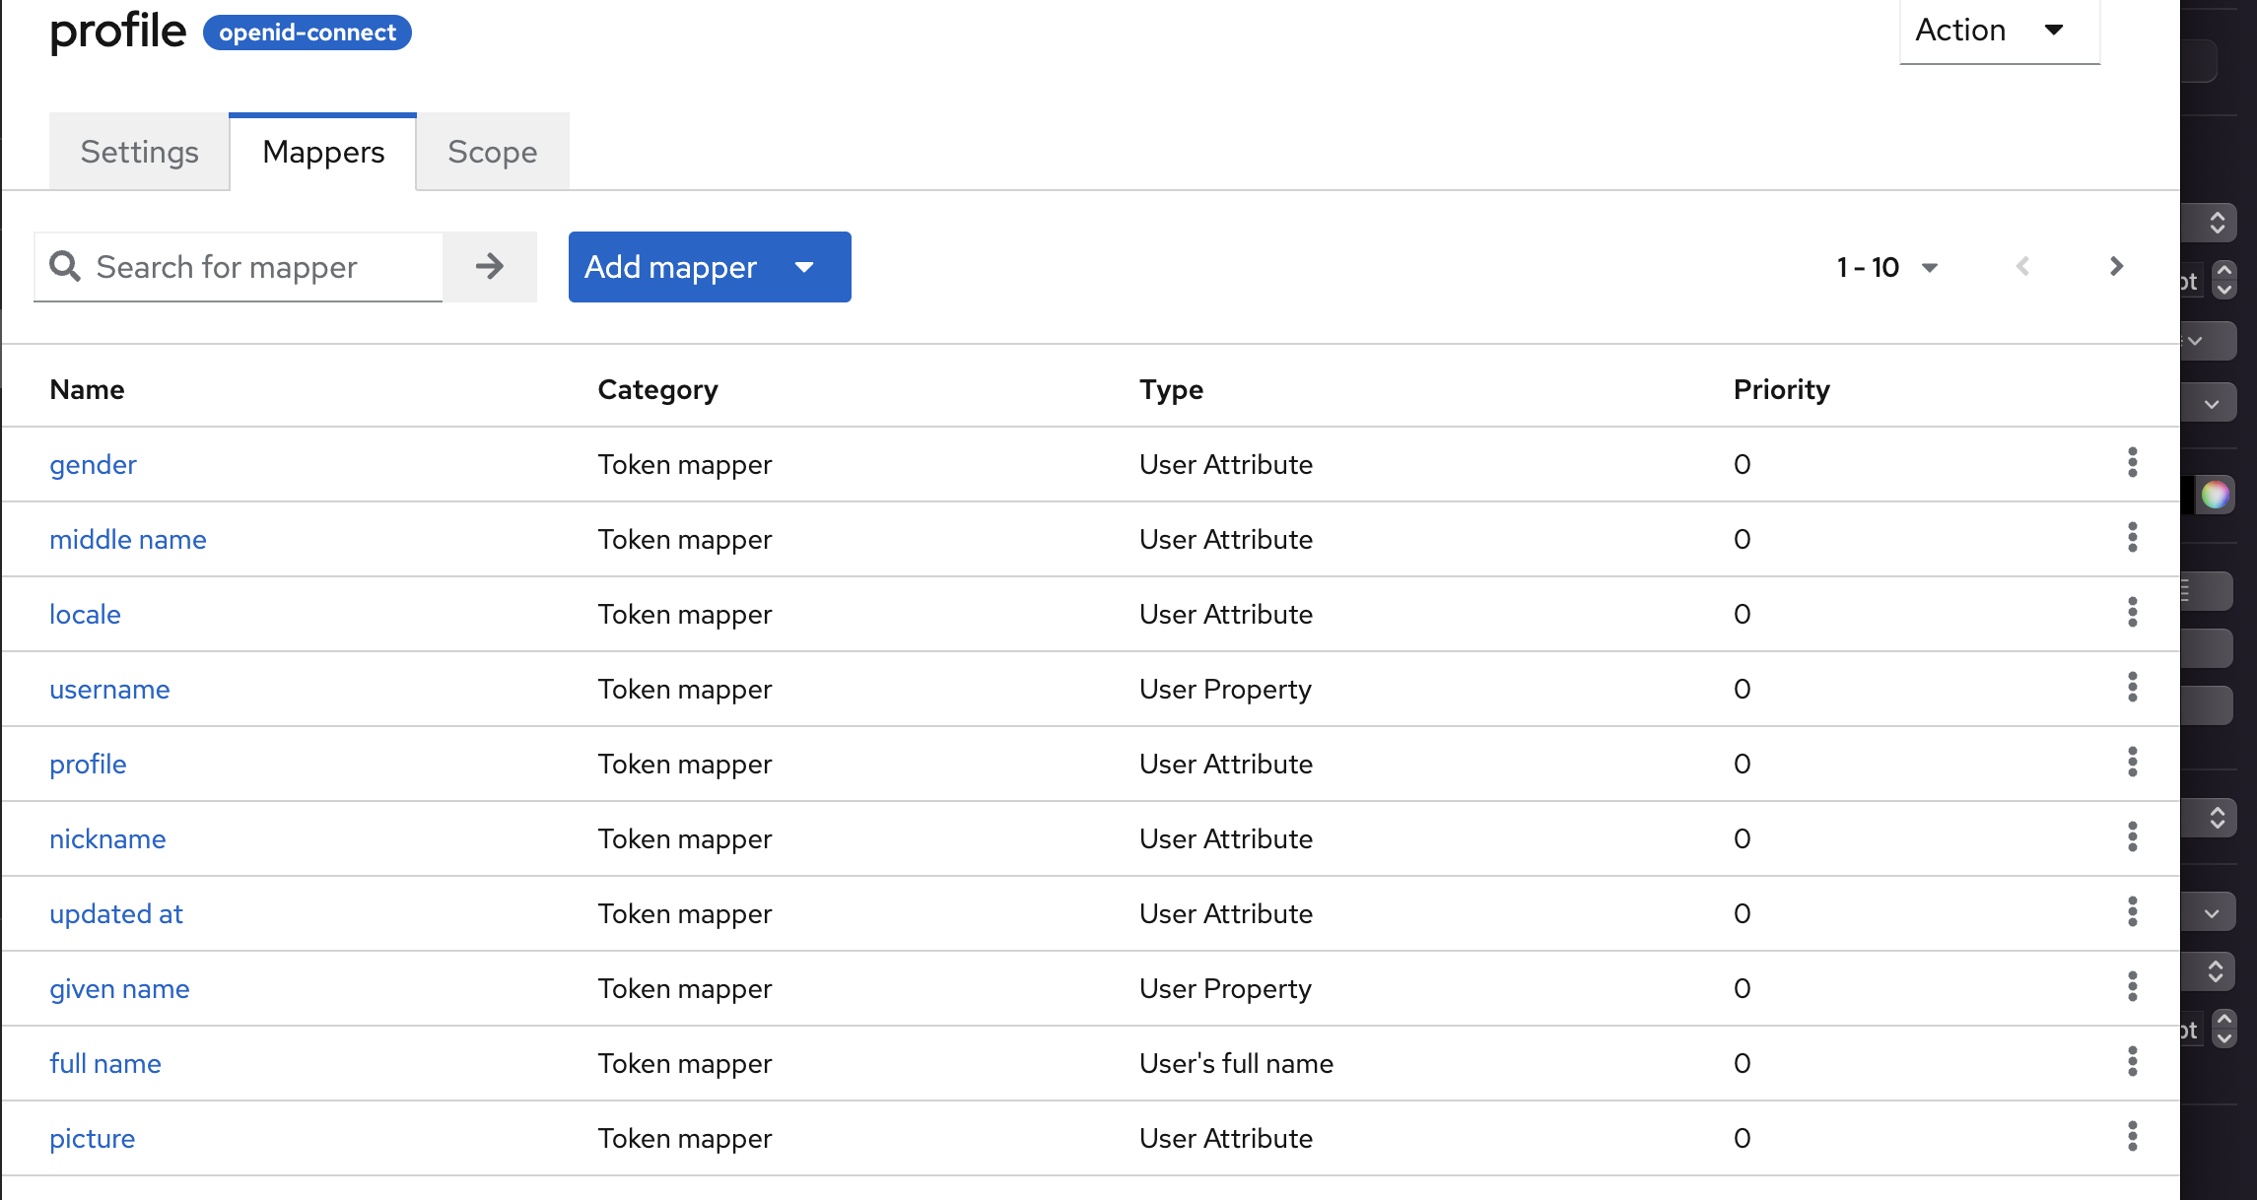
Tecnologie Utilizzate - Keycloak
Integrazione con SpringMVC
Dall’AuthToken estratto dal KeycloakSecurityContext è possibile ottenere anche altri attributi che l’utente fornisce a keycloak.
Tramite la funzione ‘getOtherClaims()’è possibile estrarre, utilizzando l’AuthToken, tutti gli attributi di un utente per il quale all’interno del client è definito un Mappers come ad esempio il genere, l’indirizzo email o qualsiasi attributo custom chiesto durante la registrazione per il quale sia stato definito un Mapper.

Slide 43
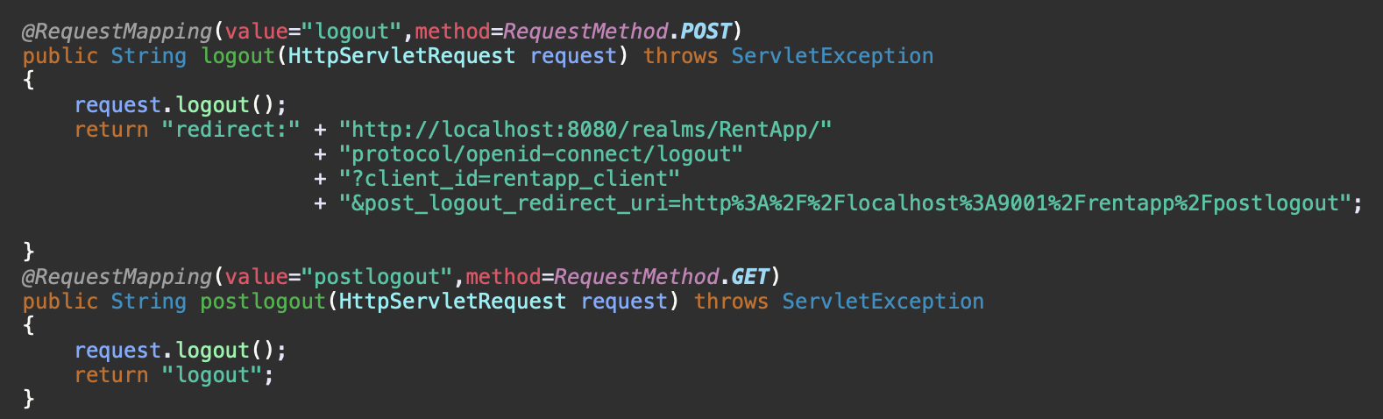
Tecnologie Utilizzate - Keycloak
Integrazione con SpringMVC
Per quanto riguarda l’operazione di logout è stato utilizzata una Servlet Request messa a disposizione da Keycloak e opportunamente modificata indicando il client id di keycloak e il post redirect logout, quest’ultimo poi deve essere specificato nella console di amministrazione del client sfruttato dall’applicazione. Inoltre si è proceduto anche ad invalidare la sessione per eliminare da quest’ultima il token che era stato condiviso da Keycloak.

Slide 44
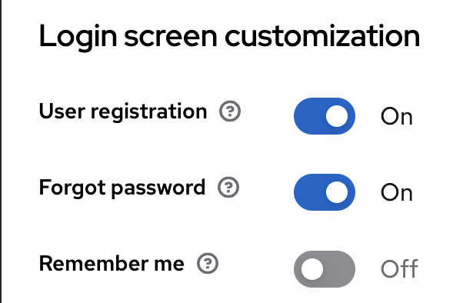
Tecnologie Utilizzate - Keycloak
Registrazione
Per accedere al servizio l’utente dovrà essere registrato sull’IAM. A tale scopo è stata abilitata la registrazione nei Realm Settings.
Si è optato poi per suddividere la registrazione in due fasi:
Registrazione su Keycloak
Inserimento delle informazioni necessarie al funzionamento della WebApp

Slide 45
Tecnologie Utilizzate - Keycloak
Registrazione Keycloak Side
Su Keycloak si è scelto di mantenere solo le informazioni sensibili dell’utente come Username e Password, email, Nome e Cognome.
È stato inserito anche il servizio di reCaptcha offerto da Google al fine di evitare la registrazione al servizio da parte di tool automatizzati.
I dati collezionati da Keycloak verranno conservati dall’IAM stesso in un proprio database differente da quello utilizzato dalla WebApp.

Slide 46
Tecnologie Utilizzate - Keycloak
Registrazione RentApp Side
Su RentApp invece è stato scelto di mantenere solo le informazioni dell’utente utili al funzionamento dell’applicazione.
L’applicazione non chiederà mai l’inserimento di informazioni sensibili come la Password al fine di salvarle nel proprio database.
Tale pagina verrà mostrata all’utente dopo la registrazione su keycloak e le funzionalità fornite dalla WebApp non saranno disponibili finché non saranno state fornite le seguenti informazioni.

Slide 47
Tecnologie Utilizzate - Keycloak
Registrazione
Abbiamo deciso di effettuare questa separazione per tre principali motivi:
Separare i dati di accesso dal resto dei dati al fine di separare il contesto di accesso all’applicazione dal contesto di funzionamento dell’applicazione stessa.
Conservare i dati necessari al funzionamento nel database dell’applicazione garantisce comunque un discreto livello di sicurezza grazie all’utilizzo delle Stored Procedures e di Hibernate.
L’applicazione funziona utilizzando una parte di dati ‘non sensibili’ condivisi fra gli utenti. Keycloak non permette di accedere ad attributi personali di altri utenti che usufruiscono del servizio.

Slide 48
Tecnologie Utilizzate - Keycloak
Registrazione
La registrazione per essere effettiva deve essere confermata accedendo al link inviato tramite mail dal server SMTP all’indirizzo fornito dall’utente. Inoltre c’è bisogno di confermare i termini e condizioni d’uso e configurare un OTP per l’accesso al servizio.

Slide 49
Tecnologie Utilizzate - Keycloak
Login
Al fine di effettuare il login si può procedere seguendo due alternative:
Inserimento di username e password
Utilizzo di Google o Facebook per l’autenticazione federata
Se si effettua l’accesso mediante Facebook o Google ci si può trovare in due scenari differenti:
L’email è già associata ad un account. In questo caso verrà chiesto all’utente di associare il metodo di autenticazione federata all’account trovato tramite l’inserimento della password.
L’email non è associata ad un account. In questo caso si procederà con la registrazione del nuovo utente.

Slide 50
Tecnologie Utilizzate - Vault
Hashicorp Vault è un software di “Identity-based secret and encryption management” che permette di conservare in modo sicuro dei segreti utilizzati dalla WebApp.
Il funzionamento prevede l’esecuzione di un server con il quale l’applicazione interagisce opportunamente.
Nonostante Hashicorp si riferisca al servizio come architettura a Plug-in, l’utilizzo sfrutta in realtà un architettura Client-Server:
Il client, e in questo caso la nostra WebApp, tramite l’utilizzo di opportuni metodi, richiede al Server un servizio.

Slide 51
Tecnologie Utilizzate - Vault
L’immagine ufficiale di Vault è stata scaricata da docker hub (v. 1.12.2).
Tale immagine lanciata in un container in server mode è stata opportunamente configurata e al suo interno sono stati inseriti i segreti da contenere che all’occorrenza verranno richiesti dalla WebApp.
L’immagine modificata è stata successivamente clonata e resa disponibile per l’utilizzo.

Slide 52
Tecnologie Utilizzate - Vault
La creazione del docker avviene tramite l’esecuzione di un file .yaml che provvede all’ inserimento di quest’ultimo in un docker compose.
Vault è stato esposto sulla porta 8200. Il Restart è sestato a ‘unless-stopped’
Nelle variabili d’ambiente sono state settate l’indirizzo di Vault e il root token di accesso.
In fine è la variabile configurata corrispondente all’IPC LOCK indica che tutte le pagine di memoria che afferiscono all’applicazione verranno conservate all’interno della RAM senza la possibilità di effettuare swap.

Slide 53
Tecnologie Utilizzate - Vault
L’accesso a Vault avviene tramite un token statico, generato al primo avvio del microservizio.
A partire dal token radice è possibile creare ulteriori token per fornire l’accesso a terzi. Si verrà così a creare una struttura gerarchica di questi Token:
Nel caso in cui venga rimosso un token, verranno revocati anche tutti i token creati a partire dal token eliminato.

Slide 54
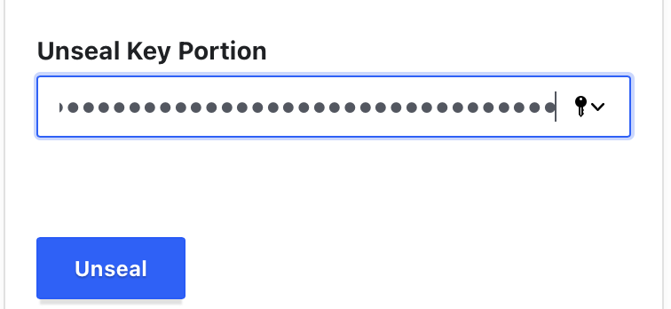
Tecnologie Utilizzate - Vault
All’avvio del servizio al fine di poter accedere ai dati presenti all’interno di vault è necessario effettuare una procedura detta ‘unsealing’ che utilizzerà la ‘Unseal Key Portion’ per effettuare l’ ‘apertura’ del servizio tramite algoritmo SHA.
Per l’unsealing possono essere selezionate un numero minimo di chiavi disponibili e un valore di threshold che corrisponde alla soglia minima intesa come numero di chiavi che dovranno essere inserite per sbloccare il vault. Questi valori sono stati fissati entrambi ad 1 in fase di configurazione ma si potrebbe effettuare anche la scelta di distribuire più chiavi a diversi individui/entità in maniera tale da spargere e distribuire separatamente le chiavi per lo sblocco aumentando la sicurezza.

Slide 55
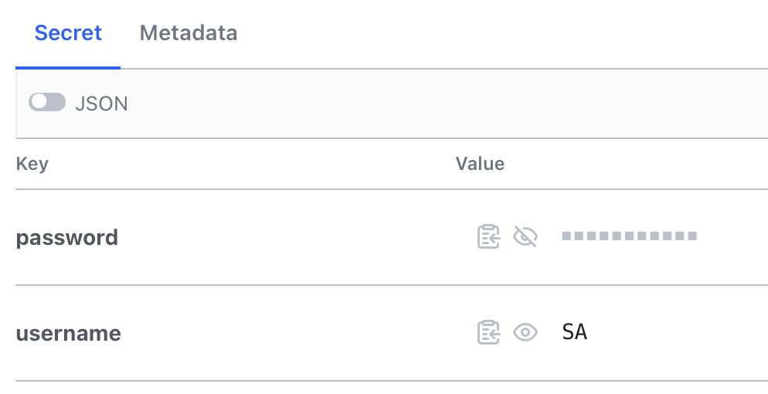
Tecnologie Utilizzate - Vault
Vault mette a disposizione differenti tipologie di ‘Secret engine’. Tra le disponibili è stato scelto di utilizzare l’engine kv ovvero <key>:<value> che ad ogni chiave associa un valore univoco.
L’inserimento del segreto può avvenire sia dalla User Interface messa a disposizione sulla porta 8200 che da linea di comando dopo aver effettuato la procedura di login.
La nostra Web App utilizza Vault per conservare in modo sicuro le credenziali di accesso al database che non vengono conservate nel codice (evitare l’Hard Coding) ma vengono richieste al servizio una sola volta in fase di avvio dell’applicazione ovvero quando la WebApp instaura la connessione al database tramite Hibernate.

Slide 56
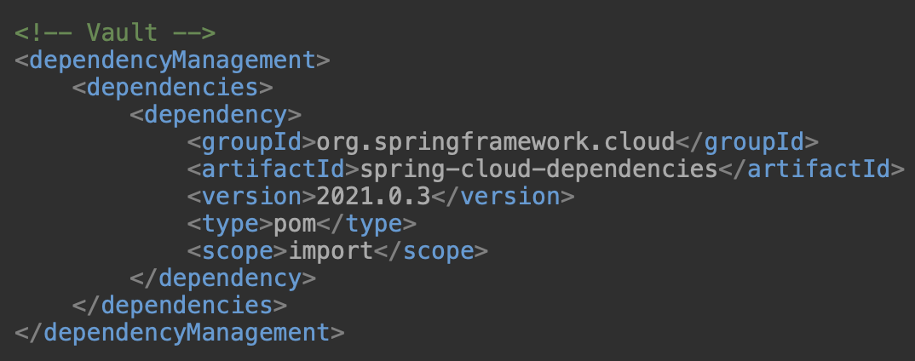
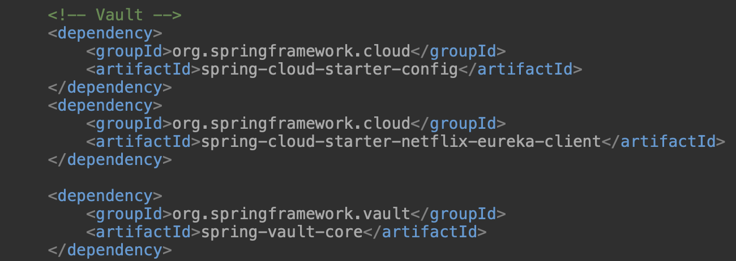
Tecnologie Utilizzate - Vault
Integrazione Con SpringMVC
Per utilizzare le librerie di Vault all’interno dell’ambiente Spring è stato necessario importare le dipendenze corrispondenti alla versione 1.12.2 del tool.
A tal fine all’interno del file pom.xml del progetto maven, si è importata la seguente dipendenza.
In tal modo verranno scaricate nel progetto tutte le librerie java che ci permetteranno di interagire in backend con Vault.

Slide 57
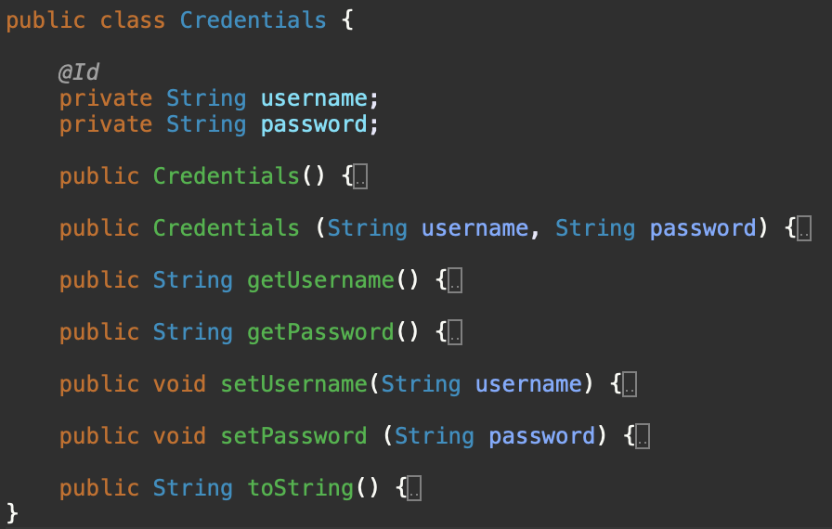
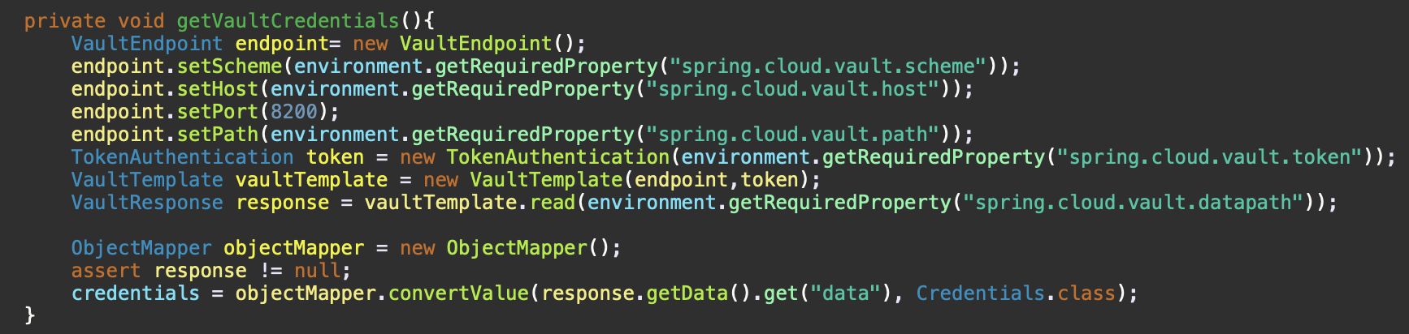
Tecnologie Utilizzate - Vault
Integrazione Con SpringMVC
Dopo aver importato le dipendenze si potrà procedere all’utilizzo delle librerie.
Nella nostra applicazione è stato utilizzato Vault per conservare le credenziali di accesso al database. Nel file di configurazione di Jdbc è stata definita una funzione getVaultCredentials nella quale viene creato un endpoint di accesso a vault e vengono settati tutti i parametri necessari alla corretta comunicazione con il software. I dati restituiti dalla chiamata vengono salvati in un oggetto di tipo ‘Credentials’ la cui definizione è posta di seguito.

Slide 58
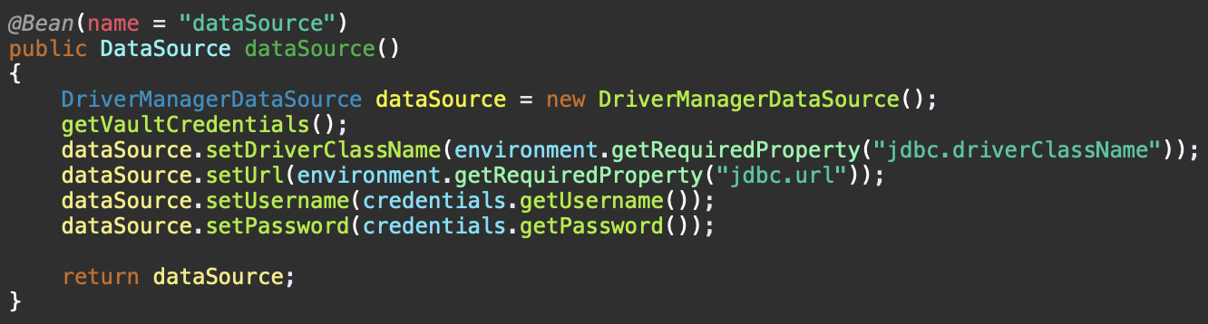
Tecnologie Utilizzate - Vault
Integrazione Con SpringMVC
Nella fase di inizializzazione della connessione Jdbc verrà poi richiamata la funzione appena definita e gli attributi dell’oggetto credential verranno utilizzati per istanziare la connessione. L’oggetto dataSource restituito verrà utilizzato dal modulo Hibernate per la comunicazione con il Database.

Slide 59
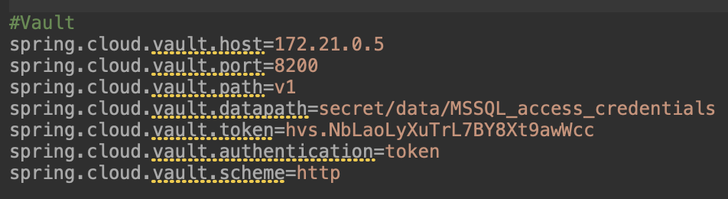
Tecnologie Utilizzate - Vault
Integrazione Con SpringMVC
Le informazioni utili a creare l’endpoint e quindi utili ad ottenere le informazioni da Vault sono salvate nell’application Properties.
In particolare sono stati indicati:
L’indirizzo IP del server Vault
La porta aperta alla connessione con l’esterno
Il root path e il datapath dove sono conservati la coppia chiave:valore
Il token di accesso
La tipologia di accesso da effettuare
Il protocollo di comunicazione
Anche se il token in questo caso è esposto nel caso in cui venisse rubato in seguito ad un attacco, risulterebbe inutilizzabile in assenza della Unseal Key.

Slide 60
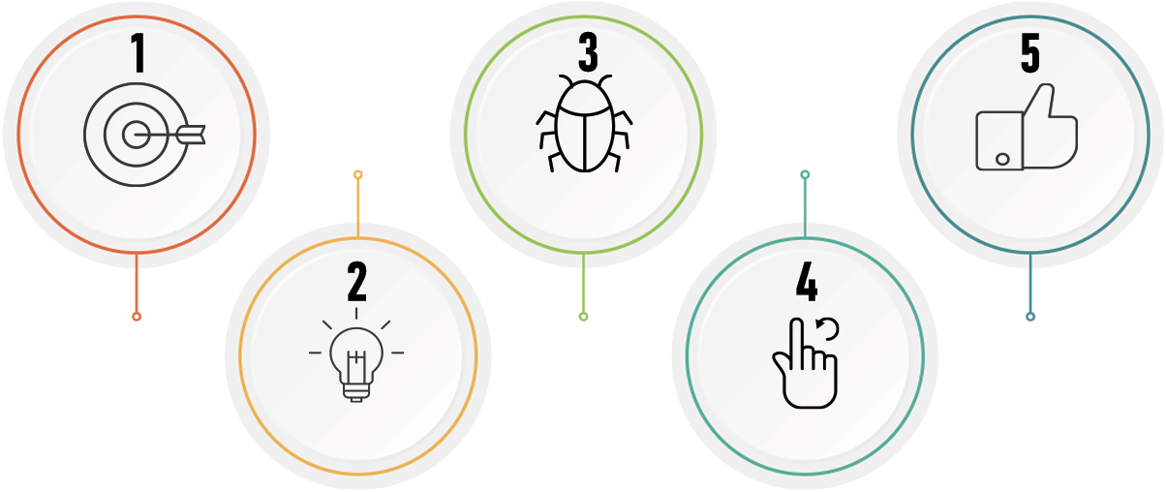
Threat Modeling Process
Mitigate Threats Cosa possiamo fare ?
Visualize Quali sono le possibili minacce?
Set Objectives Cosa vogliamo realizzare?
Threat Assessment Cosa potrebbe andare male?
Validate Abbiamo fatto un buon lavoro?

Slide 61
Threat Analysis
La threat analysis è un processo utilizzato per determinare quali componenti del sistema devono essere protetti e quali sono i tipi di minacce ai quali sono sottoposti, determinando il rischio ad esse associato.
I threat includono interferenze ambientali, errori umani o meccanici nonché attacchi mirati e possono compromette la confidentiality, l’integrity o la availability delle informazioni elaborate, archiviate o trasmesse.

Slide 62
Threat Modeling
Il primo passo dell'analisi consiste nell’elaborare un Threat Modeling:
Tale processo consente di identificare, enumerare e comprendere le minacce che possono interessare l'applicazione, oltre ad essere la base di partenza da cui derivare le contromisure necessarie per mitigarle.
Per effettuare quest’operazione è stato utilizzato il tool Microsoft Threat Modeling Tool, basato sulla classificazione STRIDE dei Threat.
 | Tipologia di Threat | Proprietà Violate | Come viene effettuata la violazione?
S | Spoofing | Autenticità | Impersonare qualcos’altro o qualcun’altro
T | Tampering | Integrità | Modificare dati sulla memoria, rete, etc..
R | Repudiation | Non Repudiation | Affermare di non aver compiuto una determinata azione
I | Information Disclosure | Confidenzialità | Fornire informazioni a persone non autorizzate
D | Denial of Service | Availability | Impedire l’accesso alle risorse e/o i servizi
E | Elevation of Privilege | Authorization | Eseguire un azione che richiederebbe maggiori permessi

Slide 63
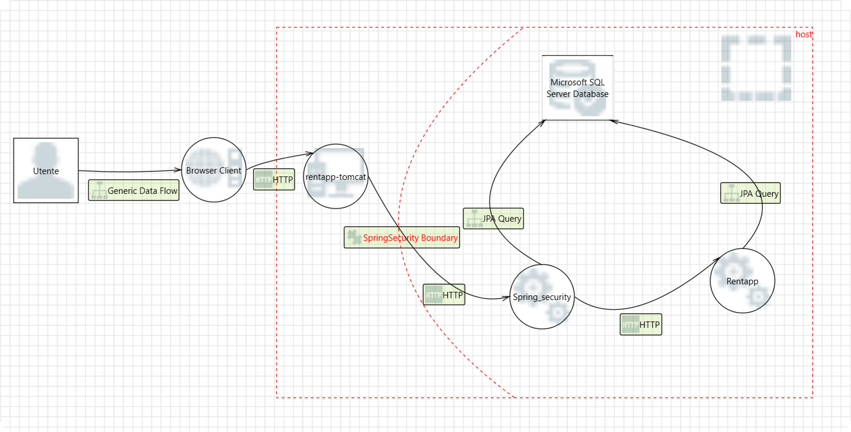
Threat Modeling

Slide 64
Threat Modeling
Come si può notare è presente un enorme boundary che rappresenta il computer su cui è ospitata l’applicazione, nella versione precedente infatti tutti i servizi erano ospitati su un’unica macchina senza essere distribuiti in container.
L’applicazione .war veniva lanciata in locale sfruttando il server tomcat.
L’autenticazione avveniva tramite SpringSecurity.
I dati degli utenti erano interamente memorizzati su un Database ospitato sul servizio Microsoft SQL Server che girava sulla stessa macchina dell’applicazione.

Slide 65
Threat Analysis
Dopo aver effettuato la modellazione è possibile muoversi verso l’Analysis view dove viene caricata la lista delle possibili minacce.
Quest’ultima è organizzata in base a un titolo della minaccia , la categoria STRIDE a cui la minaccia appartiene , un suggerimento su come questa possa essere mitigata, il tipo di interazione tra gli assets e infine la priorità.
Il report delle possibili minacce è stato accuratamente letto e nel momento in cui una minaccia è stata mitigata questo è stato scritto nel campo “Changed by”.
Nel campo justification invece è stato inserito il motivo per cui la minaccia in realtà non è considerabile.

Slide 66
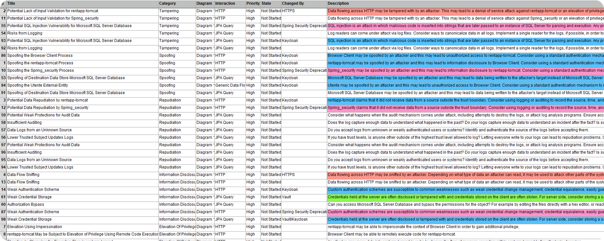
Threat Analysis

Slide 67
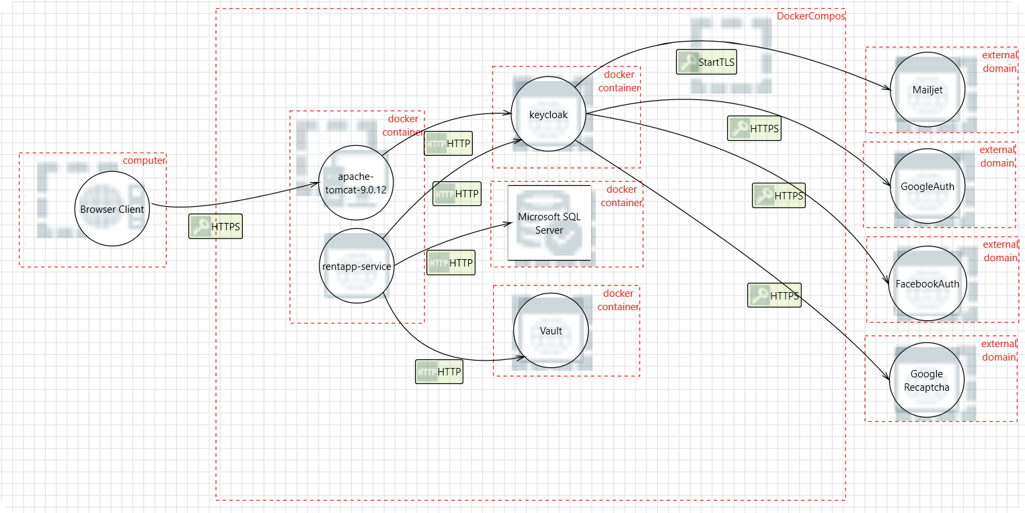
Threat Analysis
Nel momento in cui si è migrati verso l’architettura dockerizzata a microservizi è stata effettuata un’ulteriore modellazione del software e successiva analisi dei possibili threat.

Slide 68
Threat Analysis - Assessment
Ancora una volta sono state identificati i Threat.
All’interno della lista poi sono stati selezionati quelli effettivi e si è proceduto con il confronto con il file NIST SP 800-53 v.5 al fine di poter identificare i possibili controlli di sicurezza da poter applicare al fine di mitigare il threat.
Threat | STRIDE | Controlli di Sicurezza
Spoofing the rentapp-service Process | Spoofing | IA-2, IA-3, IA-4, IA-5, IA-7,AC-2, AC-4,SC-10
Weak Authentication Scheme | Information Disclosure | AC-2,AC-17(2),IA-5(6), IA-6,SC-13, SC-28
… | … | …

Slide 69
Threat Analysis - Assessment
Procedendo come appena visto per ogni possibile threat reale che si è voluto mitigare si è ricavata la seguente tabella di controlli del NIST da implementare al fine di ‘eliminare’ i possibili threat. L’assessment dell’applicazione, in accordo con il NIST, è stato effettuato per il livello di impatto moderato.
STRIDE | Controlli di Sicurezza
Spoofing | IA-2, IA-3, IA-4, IA-5, IA-7, IA-11, IA-12(2)(3)(5) AC-2, AC-4, AC-7, AC-10, AC-12 SC-10, SC-17, SC-23
Tampering | AC-3, AC-17(2) SC-8, SC-12, SC-13, SC-23, SC-28
Repudiation | IA-2, IA-4, IA-5, IA-11, IA-12 AC-2 SC-17
Information Disclosure | IA-5(6), IA-6 AC-2(12), AC-3, AC-4, AC-17(2), AC-20 SC-8, SC-12, SC-13, SC-23, SC-28
Denial Of Service
Elevation Of Privilege | AC-3, AC-6 SC-2, SC-39

Slide 70

NIST - Security Controls
La pubblicazione “NIST 800-53 v.5” fornisce un catalogo di controlli di sicurezza e privacy per sistemi informativi e aziende al fine di proteggere assets e operazioni organizzative, individui e altre organizzazioni da una serie di minacce come attacchi, errori umani, disastri naturali, fallimenti strutturali, entità di intelligence straniere e rischi per la privacy.
Il catalogo dei controlli presentato dal NIST affronta anche la sicurezza e la privacy dalle prospettive di funzionalità e garanzia al fine di rendere i prodotti sufficientemente affidabili.
Notes:
La pubblicazione NIST 800-53 v5 fornisce un catalogo di controlli di sicurezza e privacy per sistemi informativi e aziende al fine di proteggere assets e operazioni organizzative, individui ed altre organizzazioni che lavorano con l’azienda da una serie di minacce quali potenziali attacchi, errori umani, disastri naturali, fallimenti strutturali, entità di intelligence straniere. Il catalogo dei controlli affronta la sicurezza e la privacy da un punto di vista di funzionalità e garanzia del software al fine di renderli sufficientemente affidabili.

Slide 71
NIST - AC: Access Control
Per Access Controls si intendono i controlli che gestiscono il processo di concessione o di rifiuto di richieste specifiche per :
Ottenere e utilizzare informazioni e relativi servizi di elaborazione delle informazioni.
Accedere a strutture fisiche specifiche (ad esempio, edifici federali, stabilimenti militari, varchi di frontiera).
-NIST FIPS 201-3 .
Di seguito la trattazione dei controlli:
AC-2 (1)(3)(4)(5)(12), AC-3 (5)(7)(14), AC-4 (17)(24), AC-5, AC-6 (1)(5)(6)(10), AC-7, AC-8, AC-10, AC-12 (1)(2), AC-17 (1)(2)(3), AC-20.

Slide 72
AC-2 : ACCOUNT MANAGEMENT
Definire e documentare i tipi di account permessi e specificare l’uso proibito all’interno del sistema
Assegnare un manager degli account
Richiedere prerequisiti e criteri per un determinato ruolo
Specificare :
Utenti autorizzati all’utilizzo del sistema
Appartenenza a gruppi e ruoli
Autorizzazioni di accesso per ciascun account (es: privilegi)
Richiedere l’approvazione da parte dell’organizzazione per le richieste di creazione di account
Avere la possibilità di creare, abilitare, modificare e rimuovere account in accordo con policy, procedure, prerequisiti e criteri definiti dall’organizzazione
Monitorare l’utilizzo degli account
Notificare gli account manager e il personale o ruolo definito dall’organizzazione nel caso in cui:
Gli account non sono più utilizzati
Gli utenti sono stati eliminati o trasferiti
Quando ci sono cambiamenti nell’utilizzo del sistema o di qualcosa di importante, che l’individuo deve sapere
Autorizzare l’accesso al sistema sulla base di :
Un’autorizzazione di accesso valida
Un utilizzo previsto del sistema
Attributi definiti dall’organizzazione
Rivedere gli account in conformità ai requisiti di gestione degli account
Stabilire e implementare un processo per la modifica degli autenticatori di account condivisi o di gruppo quando le persone vengono rimosse dal gruppo (se previsti)
Allineare i processi di gestione degli account ai processi di eliminazione e trasferimento del personale (se previsti)

Slide 73
AC-2 : ACCOUNT MANAGEMENT
Definire e documentare i tipi di account permessi e specificare l’uso proibito all’interno del sistema
Rentapp definisce due tipologie di account permessi identificati da due ruoli: Gestori e Cliente. Ogni account è identificato da un username e un indirizzo email univoco. Nel caso di registrazione con autenticazione federata (G-Auth o FacebookAuth) l’username risulta uguale all’email.
Un Accounts Manager è stato creato al fine di amministrare gli utenti registrati all’applicazione: Questo potrà creare utenti, modificarne gli attributi, richiederne azioni necessarie e assegnargli ruoli e privilegi.
Assegnare un manager degli account

Slide 74
AC-2 : ACCOUNT MANAGEMENT

Slide 75
AC-2 : ACCOUNT MANAGEMENT
Richiedere prerequisiti e criteri per un determinato ruolo
Ogni account di tipo cliente dopo la registrazione, come prerequisito, per accedere al servizio dovranno fornire al primo accesso una serie di dati identificativi (i.e., Numero Patente, Codice Fiscale, Data di Nascita…).
In assenza della compilazione del form, l’account, anche se registrato correttamente al servizio di Autenticazione, non avrà la possibilità di accedere alle funzionalità offerte dalla webApp. Inoltre, ogni utente che si registrerà dovrà confermare l’indirizzo email fornito, seguendo le istruzioni ricevute tramite email.

Slide 76
AC-2 : ACCOUNT MANAGEMENT
Specificare :
Utenti autorizzati all’utilizzo del sistema
Appartenenza a gruppi e ruoli
Autorizzazioni di accesso per ciascun account (es: privilegi)
Ogni utente può accedere ad un set di funzionalità esclusive per il ruolo assegnatogli. Inoltre ognuno di essi oltre alle proprie informazioni personali, potrà accedere a dati relativi ad altri utenti solo se questi sono condivisi con l’utente in esame.
(es: Un gestore potrà vedere l’username dell’utente che ha prenotato un autoveicolo presente all’interno del suo parco auto).

Slide 77
AC-2 : ACCOUNT MANAGEMENT
Richiedere l’approvazione da parte dell’organizzazione per le richieste di creazione di account
La richiesta per la creazione di un account di tipo cliente non deve essere approvata da un amministratore. Tuttavia, un account di tipo cliente, per ottenere il ruolo gestore dovrà fare richiesta (i.e., via mail) ad un amministratore di sistema (rentappssd@gmail.com). Inoltre all’atto della creazione dell’account l’utente dovrà confermare l’indirizzo fornito aprendo il link di conferma inviatogli via email.

Slide 78
AC-2 : ACCOUNT MANAGEMENT
Avere la possibilità di creare, abilitare, modificare e rimuovere account in accordo con policy, procedure, prerequisiti e criteri definiti dall’organizzazione
Per la gestione degli account è possibile utilizzare l’admin console di Keycloak che permette all’amministratore di sistema di monitorare gli utenti registrati fornendo informazioni sulla loro registrazione e sulle loro sessioni attive. All’occorrenza l’amministratore di sistema può bloccare o eliminare un account. Non è stato prevista la possibilità di richiedere la disattivazione del proprio account.

Slide 79
AC-2 : ACCOUNT MANAGEMENT
Monitorare l’utilizzo degli account
Il monitoraggio delle azioni degli utenti può essere controllato tramite la sezione Events di keycloak da parte dell’amministratore di sistema.

Slide 80
AC-2 : ACCOUNT MANAGEMENT
Notificare gli account manager e il personale o ruolo definito dall’organizzazione nel caso in cui:
Gli account non sono più utilizzati
Gli utenti sono stati eliminati o trasferiti
Quando ci sono cambiamenti nell’utilizzo del sistema o di qualcosa di importante, che l’individuo deve sapere
L’amministratore di sistema deve notificare agli utenti le particolari azioni che devono essere intraprese sul proprio account.
In particolare, nel caso in cui sono cambiati i termini e codizioni dell’applicazione selezionando la voce ‘Terms and Condition’ all’accesso successivo l’utente dovrà accettare nuovamente i termini e le condizioni d’uso prima di accedere al servizio.

Slide 81
AC-2 : CONTROL ENHANCEMENTS
AC-2 (1) : supporta la gestione degli account utilizzando meccanismi automatizzati.
È stata affidata la creazione in maniera automatizzata degli account ad un sistema di autenticazione esterno all’applicazione (i.e.,Keycloak).
L’Accounts Manager può provvedere a eliminare gli account dalla console di amministrazione di Keycloak. Questo processo viene fatto manualmente, nel caso in cui fosse stato un processo automatico sarebbe stato soddisfatto anche il controllo AC-2 (2).
AC-2 (3) : disabilita gli account in un determinato periodo o nel caso in cui:
- Sono Scaduti
- Non sono più associati ad un utente o un individuo
- Violano le policy dell’organizzazione
- Sono inattivi per un determinato periodo

Slide 82
AC-2 : CONTROL ENHANCEMENTS
AC-2 (4) : il sistema salva automaticamente le azioni di creazione, modifica, abilitazione, disabilitazione e rimozione degli account.
Tutte le azioni compiute dall'Account’s Manager vengono salvate automaticamente dal tool Keycloak. Inoltre l’IAM salva in automatico gli utenti in fase di sign-up.
Il sistema è stato settato per terminare le sessioni attive automaticamente dopo 30 minuti di inattività.
AC-2 (5) : è necessario il log-out dell’utente quando è trascorso un determinato periodo di tempo di inattività

Slide 83
AC-2 : CONTROL ENHANCEMENTS
AC-2 (12) : monitorare gli account di sistema per un uso atipico o violazioni di policy
Tramite la sezione Events è possibile monitorare anche le azioni intraprese dagli amministratori del sistema. Dal report fornito è inoltre possibile vedere l’ip d’accesso al sistema, che potrebbe corrispondere ad una posizione geografica atipica per il determinato utente o l’orario d’accesso.

Slide 84
AC-3 : ACCESS ENFORCEMENT
Imposizione delle autorizzazioni approvate per l'accesso logico alle informazioni e alle risorse di sistema in conformità alle policy di controllo degli accessi applicabili.
L’enforcement delle autorizzazioni per l’accesso logico alle informazioni e alle risorse del sistema è stato effettuato secondo le policy di controllo degli accessi applicabili: sono stati definit su Keycloak scopes associati, permission sugli scopes.
L’abilitazione dell'enforcement delle policy da parte di keycloak e la protezione dei path ad accesso ristretto della web-app è stata gestita tramite gli adapter di Tomcat per keycloak e definiti nel file web.xml della web app.

Slide 85
AC-3 : CONTROL ENHANCEMENTS
AC-3 (5) : prevenire l’accesso a informazioni di sicurezza rilevanti eccetto durante stati sicuri del sistema.
La webapp impiega meccanismi per proteggere i dati e applica la crittografia a livello trasporto tramite TLS per tutte le comunicazioni con entità esterne al “perimetro di sicurezza” delimitato dalla rete virtuale privata realizzata da docker compose.
In aggiunta, Keycloak impiega un servizio di Identity & Access Management con il fine di garantire l’accesso alle risorse del sistema solo da parte delle entità autorizzate.

Slide 86
AC-3 : CONTROL ENHANCEMENTS
AC-3 (7) : definire una policy di accesso alle risorse del sistema di tipo role based.
Il servizio di Identity & Access management Keycloak impone l'accesso agli oggetti e alle funzioni del sistema in base al ruolo di appartenenza dell’utente interessato all'accesso. I ruoli gestore e cliente accedono a parti distinte del sistema “dashboard_gestore” e “dashboard_cliente” che danno accesso ad un insieme di funzioni differenti.
Ogni utente che registra i propri dati all’interno dell’applicazione può visualizzarli in una view di riepilogo.
Ciò aiuta gli utenti a comprendere come le loro informazioni personali sensibili vengono elaborate e conservate.
AC-3 (14) : fornire meccanismi per permettere agli utenti l’accesso alle loro informazioni personali identificabili conservate dal sistema.

Slide 87
AC-4 : INFORMATION FLOW ENFORCEMENT
Applicazione di autorizzazioni per il controllo del flusso di informazioni all’interno del sistema e dei sistemi collegati.
Sono stati implementati meccanismi di controllo del flusso di informazioni all’interno del sistema e dei sottosistemi connessi tramite il controllo delle sessioni degli utenti .

Slide 88
AC-4 : CONTROL ENHANCEMENTS
AC-4 (17) : identificare univocamente e autenticare sorgente e destinazione di ogni trasferimento di informazioni.
Il processo di sign-up e sign-in previsto dall’applicazione permette di identificare univocamente l’utente che instaura una comunicazione con il server la quale comporta un trasferimento di informazioni.
Le comunicazioni tra un utente e il server dell’applicazione possono essere monitorate dalla sezione “Sessioni” della console admin di Keycloak.
All’interno dell’applicazione i dati in input vengono controllati al fine di rispettare dei vincoli imposti per la loro corretta memorizzazione. (i.e., Un parser java trasforma le date in un formato compatibile con SQL). Queste validazioni preventive vengono applicate al fine di evitare potenziali exploit alle vulnerabilità che si possono presentare in una web-app.
AC-4 (24) : il trasferimento di informazioni tra diversi domini di sicurezza comporta un analisi preventiva dei dati in ingresso al fine di rigenerare i dati in un formato normalizzato interno coerente con le specifiche previste.

Slide 89
AC-5 : SEPARATION OF DUTIES
L'organizzazione definisce le autorizzazioni di accesso alle funzionalità del sistema attraverso separazione dei compiti tra diversi utenti o ruoli.
Gli utenti all’interno dell’applicazione possono assumere due tipi di ruoli: Cliente e Gestore.
L’insieme delle funzionalità del sistema e delle risorse a disposizione risulta disgiunto, infatti un cliente può accedere alla sezione “dashcliente” effettuando una prenotazione, o semplicemente visualizzando il proprio storico.
L’utente di tipo Gestore invece, accedendo alla sezione “dashgestore” può creare un parco auto, inserire all’interno di quest’ultimo un nuovo autoveicolo o visualizzare le prenotazioni relative a uno dei propri parchi auto.
A rafforzare la separazione dei ruoli sovvengono i controlli di tipo AC-3.

Slide 90
AC-6 : LEAST PRIVILEGE
Adottare il principio del privilegio minimo, concedendo agli utenti solo le azioni necessarie per portare a termine il loro compiti
Ogni utente dell’applicazione può svolgere solo le azioni relative al ruolo che gli compete, senza “overlapping” di funzionalità e responsabilità.

Slide 91
AC-6: CONTROL ENHANCEMENTS
AC-6 (1) : autorizzare l’accesso alle funzioni di sicurezza e ai dati relativi alla sicurezza.
Le informazioni e le funzionalità relative alla sicurezza come la gestione delle policy, dei privilegi, dei permessi e la creazione di account di sistema sono accessibili, previa autenticazione, solo all’amministratore di sistema tramite Keycloak e agli sviluppatori.
Soltanto l’amministratore di sistema ha privilegi sugli altri utenti, ma, in ogni caso, nemmeno quest’ultimo può modificare/eliminare informazioni di altri utenti quali prenotazioni, parchi auto o veicoli. Ogni utente gestisce di per sé i dati ottenuti dalle interazioni con il sistema che sono “incapsulati” nel contesto dell’utente stesso. L’unico che ha accesso alle informazioni di tutti gli utenti e il DBAdmin che può accedere alle tabelle per visualizzare e modificare all’occorrenza i dati, ma comunque non può risalire al contesto dell’utente.
AC-6 (5) : limitare l’utilizzo di account privilegiati soltanto al personale autorizzato

Slide 92
AC-6: CONTROL ENHANCEMENTS
AC-6 (6) : Revisionare periodicamente i privilegi assegnati a ruoli o utenti al fine di validare la necessità di tali privilegi e , se necessario, modificarli al fine di adattarli alle esigenze.
Tramite l’inserimento del software Keycloak quest’operazione è resa molto semplice all’owner del sistema che in ogni momento, e quindi anche periodicamente con una certa cadenza, può ridefinire i ruoli e i privilegi assegnati agli utenti e al personale. In particolare:
i ruoli e i privilegi amministrativi sugli utenti possono essere ridefiniti dalla dashboard dell’admin del Realms di Keycloak.
i path, e quindi le funzioni permesse, per i vari utenti possono essere ridefiniti dal file web.xml di tomcat.

Slide 93
AC-6: CONTROL ENHANCEMENTS
AC-6 (10) : vietare l’esecuzione di funzioni privilegiate ad utenti non privilegiati
Soltanto gli utenti di tipo gestore possono creare parchi auto e inserire veicoli all’interno di essi tramite la dashgestore, motivo per cui verrà restituito un messaggio di errore 403 all’utente che senza ruolo adeguato prova l’accesso a queste funzionalità. (N.B AC-3 Enforcement degli accessi rafforza questo enhancement)

Slide 94
AC-7 : UNSUCCESSFUL LOGON ATTEMPTS
Rafforza il limite di tentativi di accesso non validi consecutivi da parte di un utente durante un frangente di tempo definito dall’organizzazione. Automaticamente blocca l’account per un determinato intervallo di tempo prestabilito o finché non viene sbloccato dall’amministratore.
Keycloak permette la gestione e la configurazione in maniera semplice di una serie di parametri che forniscono una maggiore sicurezza agli utenti registrati al sistema contro attacchi a Dizionario o Brute force.
Infatti è possibile configurare il software affinché identifichi tentativi di accesso ravvicinati falliti e disabiliti gli account interessati nell’insicurezza di un presunto attacco. L’applicazione è stata settata per bloccare temporaneamente l’account dopo 5 tentativi falliti consecutivi.

Slide 95
AC-7 : UNSUCCESSFUL LOGON ATTEMPTS
I tentativi consecutivi effettuati si resetteranno ogni 5 ore.
Il tempo di blocco è definito in maniera incrementale, ad ogni 5 tentativi di accesso consecutivi falliti l’applicazione bloccherà l’account per 12 ore in più rispetto al tempo dell’ultimo blocco per un massimo di 90 giorni.
Inoltre ad ogni tentativo d’accesso fallito l’utente verrà avvisato tramite email.

Slide 96
AC-7 : UNSUCCESSFUL LOGON ATTEMPTS
Il tempo di blocco è stato scelto come conseguenza dell’ulteriore requisto di sicurezza: Infatti se avessimo impostato un tempo di blocco minore, un utente malintenzionato avrebbe potuto utilizzare consapevolmente il software per saturare la casella mail dell’utente.

Slide 97
AC-7 : UNSUCCESSFUL LOGON ATTEMPTS
Inoltre è stata impostata una finestra temporale di 1 secondo come minimo tempo che deve intercorrere tra due tentativi di accesso consecutivi, in quanto al di sotto di questa soglia l’azione non può essere stata intrapresa da un utente umano e quindi di conseguenza è un sistema di protezione in più contro un attaccante malintenzionato. Se vengono rilevati due tentativi di accesso nella stessa finestra temporale di 1 secondo allora il sistema bloccherà l’utente per 15 minuti.

Slide 98
AC-8 : SYSTEM USE NOTIFICATION
Mostrare un messaggio/banner a tutti gli utenti prima che effettuino l’accesso alla piattaforma. Tale messaggio avvisa gli utenti sulla privacy e sulla sicurezza in maniera conforme alle leggi, le direttive, le regole , le politiche , gli standard e le linee guida applicabili. Inoltre bisogna informare l’utente che le sue attività all’interno del sistema saranno monitorate, registrate e soggette a revisione.
Mantenere il messaggio sullo schermo finché l’utente non accetta le condizioni di utilizzo.
Nel sistema Rentapp, al fine di completare la registrazione di un nuovo account, l‘utente deve obbligatoriamente accettare e visionare le Terms and Conditions. La funzione è resa disponibile da Keycloak e attivabile per farla comparire durante il flusso di registrazione al servizio.

Slide 99
AC-8 : SYSTEM USE NOTIFICATION
Inoltre è possibile richiedere di accettare nuovamente i temini e condizioni nel caso quest’ultimi cambino per l’applicazione (in accordo con l’Enhancements AC-1).

Slide 100
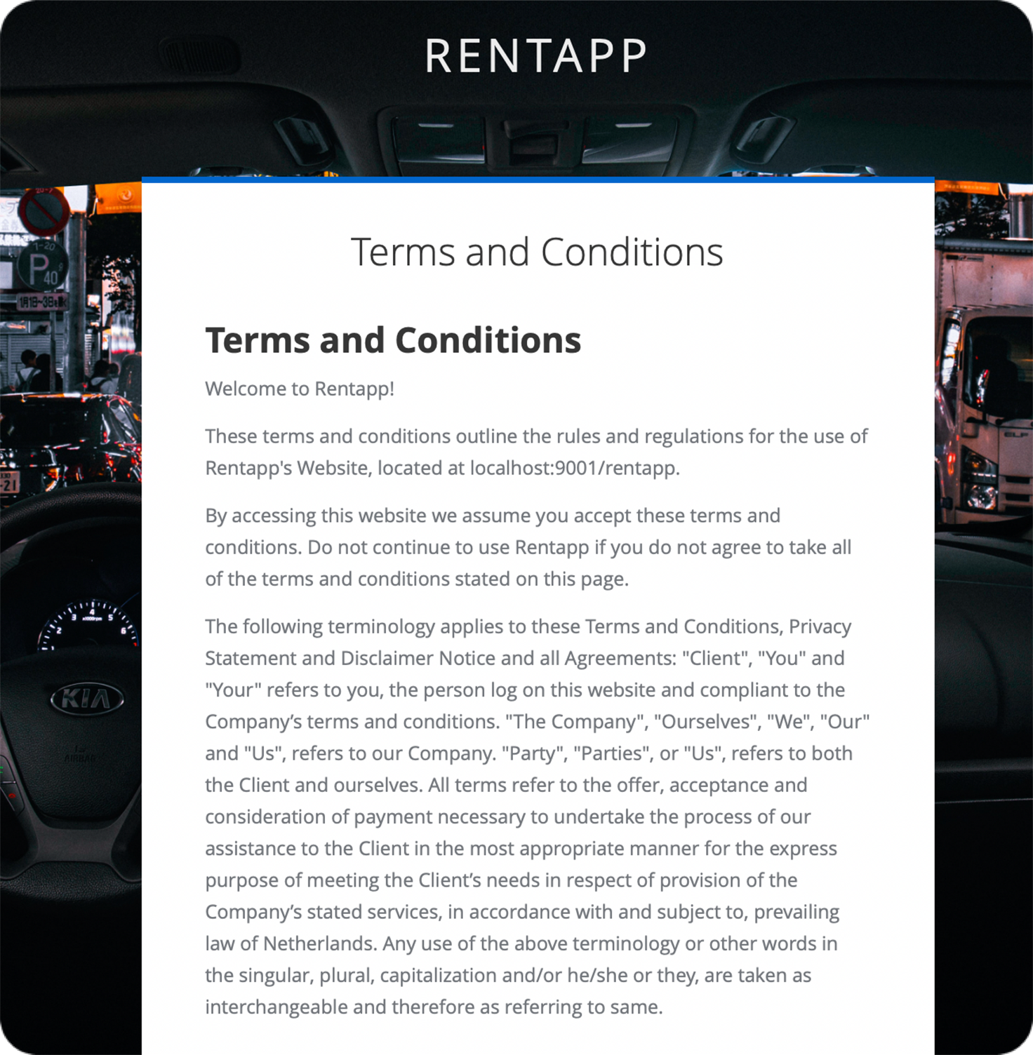
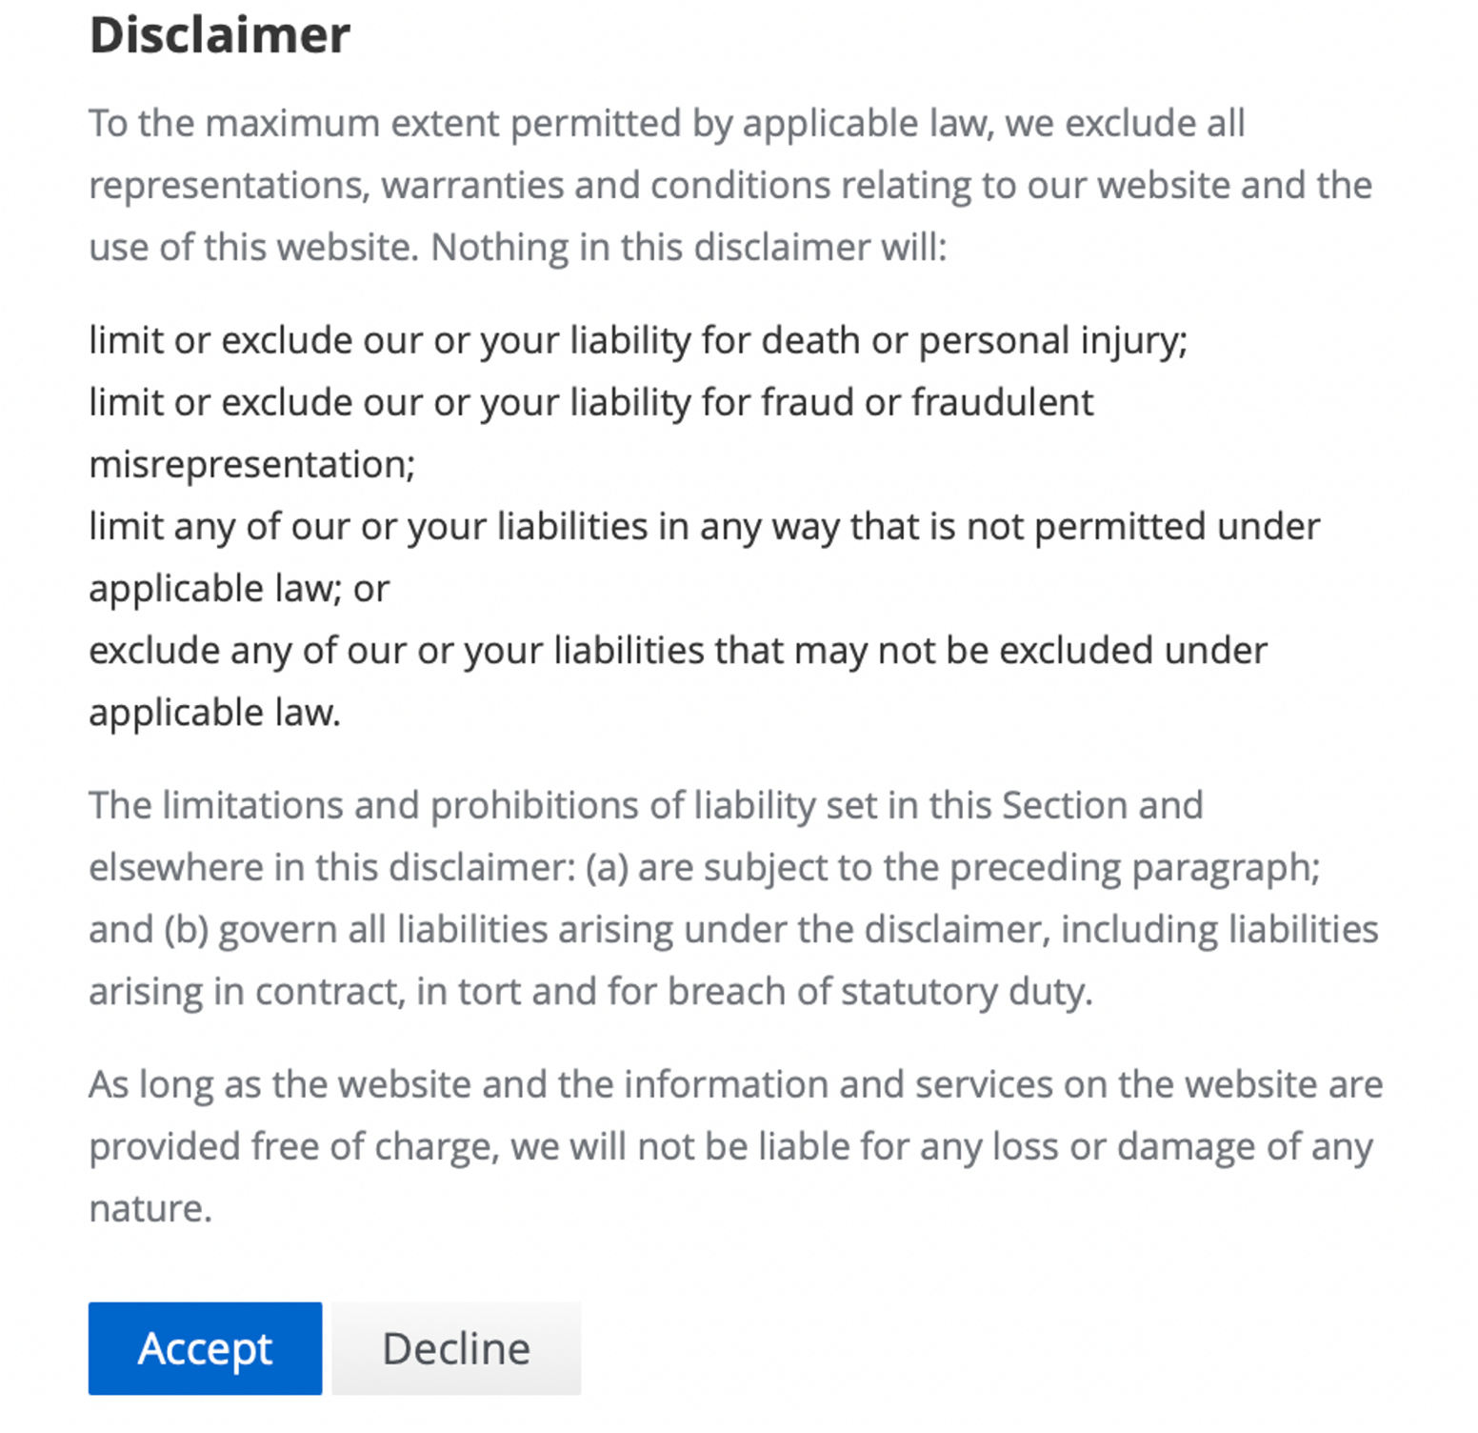
AC-8 : SYSTEM USE NOTIFICATION

Slide 101
AC-10 : CONCURRENT SESSION CONTROL
Imporre un limite sul numero massimo di sessioni correnti/contemporanee per ogni utente a un numero predefinito dall’organizzazione.
Il numero di sessioni correnti massime per ogni utente è stato impostato ad un limite massimo di una. Per l’implementazione di questo limite è stato ridefinito il flow di autenticazione tramite browser aggiungendo un subflow nel processo che effettua il controllo sull’autenticazione.

Slide 102
AC-12 : SESSION TERMINATION
Far terminare automaticamente una sessione utente dopo il verificarsi di una condizione stabilita o dell’innesco di un evento che richiede la disconnessione della sessione
Il sistema è stato settato per terminare le sessioni attive automaticamente:
Dopo 30 minuti di inattività (SSO Session Idle).
Per sessioni lunghe più di 10 ore (SSO Session Max).
Il Remember Me non è previsto.

Slide 103
AC-12 : SESSION TERMINATION
Il tempo di vita dell’access token è impostato a 5 minuti, dopodiché bisognerà ripeter il processo di login da capo.
Il processo di login da parte del client deve essere concluso in 1 minuto altrimenti il token viene invalidato e il login dovrà essere ripetuto da capo.

Slide 104
AC-12: CONTROL ENHANCEMENTS
AC-12 (1) : Fornire la possibilità di effettuare il log-out per una sessione utente già iniziata anche quando l’autenticazione è usata per ottenere il controllo alle risorse informative dell’organizzazione.
È stato reso disponibile all’utente la possibilità di effetture il log-out dalla propria dashboard.
L’html button sarà gestito dal controller che provvederà a costruire il corretto url da invocare per effettuare il logout su Keycloak. Inoltre la sessione verrà invalidata.

Slide 105
AC-12: CONTROL ENHANCEMENTS
AC-12(2) : Mostrare un messaggio esplicito di log-out agli utenti, indicando la terminazione della sessione di comunicazione autenticata.
Keycloak chiederà all’utente di confermare l’operazione di log-out.

Slide 106
AC-12: CONTROL ENHANCEMENTS
Keycloak dopo aver effettuato il log-out, e quindi dopo aver invalidato la sessione, effettuerà il redirect ad una pagina di estensione .jsp che notificherà all’utente che il log-out è avvenuto correttamente.

Slide 107
AC-17 : REMOTE ACCESS
Stabilire le restrizioni di utilizzo e i requisiti di connessione per ogni tipologia di accesso remoto consentita.
Autorizzare ogni topologia di accesso remoto al sistema prima di consentire la connessione.
L’applicazione consente agli utenti di accedere al server tramite una connessione HTTPS garantendo segretezza e autenticità della comunicazione tra il sistema e l’utilizzatore .
Il sistema di autorizzazione si interpone tra tutti i servizi fruibili e in tutte le richieste di accesso remoto garantendone l’accesso esclusivo.

Slide 108
AC-17: CONTROL ENHANCEMENTS
AC-17(1) : impiegare meccanismi automatici per osservare e tenere sotto controllo i metodi d’accesso remoto.
Il sistema di monitoring automatico fornito dall’admin console di Keycloak permette di tracciare e di notificare eventuali tentativi di azioni illegali commesse da un accesso remoto. Inoltre le attività di accesso sono registrate dai logger dei microservizi del sistema.
Tutte i flussi di informazione dall’applicazione e verso quest’ultima viaggiano tramite HTTPS sfruttando il protocollo TLS che protegge i dati con la crittografia al fine di garantire confidenzialità e integrità di questi ultimi
AC-17(2) : implementare meccanismi crittografici per garantire la confidenzialità e l’integrità delle sessioni ad accesso remoto.

Slide 109
AC-17: CONTROL ENHANCEMENTS
AC-17(3) : Instradare gli accessi remoti tramite punti di controllo autorizzati della rete di accesso
Le richieste ai micro servizi della rete interna privata vengono instradate da tomcat che prevede quale di questi ultimi invocare.

Slide 110
AC-20 : USE OF EXTERNAL SYSTEMS
Stabilire, identificare con fiducia le relazioni stabilite con altre organizzazioni che possiedono operano o mantengono con sistemi esterni autorizzandoli a :
Accedere al sistema tramite sistemi esterni
Processare, conservare o trasmettere le informazioni controllate utilizzando sistemi esterni
Proibire l’uso di alcuni tipi di sistemi esterni
I sistemi esterni all’intero dell’applicazione sono :
Il server SMTP utilizzato da Keycloak “Mailjet”. Quest’ultimo si occupa della gestione dell’invio delle email per conto di Keycloak stesso. La configurazione del servizio avviene dalla dashboard di keyclok nella quale andranno specificati:
l’indirizzo del server SMTP
la porta dedicata al servizio
il protocollo di comunicazione con il server SMTP
username e password per usufruire del servizio

Slide 111
AC-20 : USE OF EXTERNAL SYSTEMS
il servizio G-Auth che si occupa dell’autenticazione federata al sistema.
il servizio Facebook Auth che si occupa dell’autenticazione federata al sistema.
il servizio Re2capcha che fornisce al sistema una bot-protection.

Slide 112
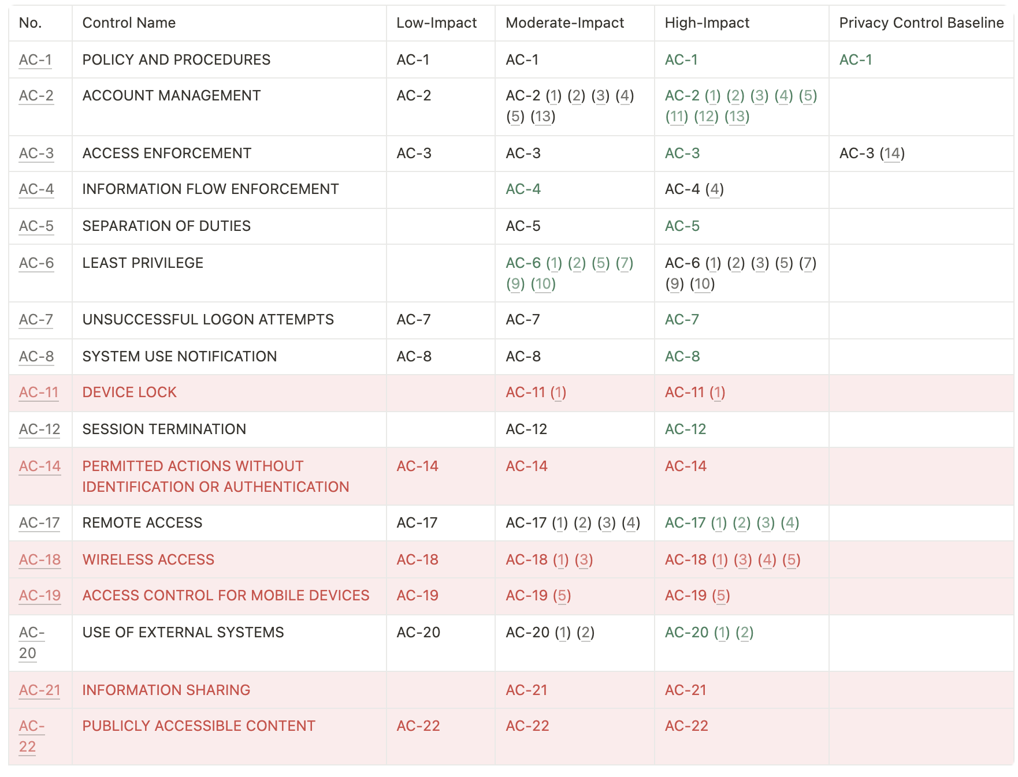
AC : CONCLUSIONI
Utilizzando come metrica di paragone il “Moderate Security Baseline” per il calcolo del livello di impatto sulla sicurezza, in base ai controlli effettuati, avremmo un livello di sicurezza ‘Moderate’.

Slide 113
NIST - SC: SYSTEM AND COMMUNICATIONS PROTECTION
Per System and Communications Protection si intendono i controlli che gestiscono e garantiscono la protezione dei sistemi e delle comunicazioni con e fra quest’ultimi.
Di seguito la trattazione dei controlli:
SC-2 (1), SC-7 (3), SC-8 (1)(3), SC-10, SC-12, SC-13, SC-17, SC-18, SC-23, SC-28, SC-39.

Slide 114
SC-2 : SEPARATION OF SYSTEM AND USER FUNCTIONALITY
Il sistema separa la funzionalità fruibili all’utente (tra cui l’interfaccia dedicata a quest’ultimo) dalle funzionalità di gestione del sistema stesso.
Il sistema separa le funzioni e le interfacce appartenenti agli utenti dalle funzionalità di gestione del database dedicate all’amministratore di sistema.
La gestione dell’IAM è affidata all’amministratore di sicurezza.

Slide 115
SC-2: CONTROL ENHANCEMENTS
SC-2 (1) : Prevenire che agli utenti non privilegiati vengano presentate interfacce di funzionalità per la gestione del sistema.
È previsto da Keycloak l’utilizzo di due schermate di accesso differenti a seconda se si voglia accede alla dashbord di amministrazione del servizio oppure si voglia accedere alle funzionalità offerte dalla web-app. Infatti:
L’amministratore di sistema per modificare il realm accederà alle funzionalità offerte da Keycloak tramite http://localhost:8080/auth.
L’utente che vuole accedere al sistema invece accederà alla login page del sistema direttamente dalla web-app.
In nessun caso all’utente del sistema verrà mostrata la finestra di accesso alla dashboard di gestione dell’IAM.

Slide 116
SC-7 : BOUNDARY PROTECTION
Monitorare e controllare le comunicazioni con le interfacce di gestione esterne al sistema e le principali interfacce all’interno del sistema.
Implementare sottoreti per l’accesso alle componenti pubbliche del sistema che sono fisicamente o logicamente separate dalle reti interne.
Connessione alle reti esterne o sistemi solo attraverso interfacce gestite da dispositivi di protezione perimetrale organizzati in un’architettura di sicurezza
I micro servizi che costituiscono l’applicazione si trovano all’interno di una rete privata realizzata con docker compose.
Le connessioni in entrata sono connesse solo tramite la porta 9001 mappata successivamente sulla 8443 per l’HTTPS.
Il perimetro di sicurezza contiene al suo interno il webserver tomcat, l’applicazione rentapp, il server di keycloak, Hashicorp Vault e l’SQL server sul quale è presente il database.

Slide 117
SC-7: CONTROL ENHANCEMENTS
SC-7 (3) : Limitare il numero di connessioni di rete ad un punto di ingresso del sistema
L’utente esterno che desidera collegarsi avrà come punto d’accesso il webserver tomcat che comunica con quest’ultimo tramite HTTPS ed è l’unico servizio esposto della sottorete.

Slide 118
SC-8 : TRANSMISSION CONFIDENTIALITY AND INTEGRITY
Proteggere la confidenzialità e l’integrità delle informazioni trasmesse
L’integrità e la confidenzialità delle informazioni trasmesse sono garantite grazie all’utilizzo del protocollo HTTPS che consente il trasferimento dei dati tramite un canale TLS crittografato

Slide 119
SC-8: CONTROL ENHANCEMENTS
SC-8 (1) : Implementare meccanismi crittografici per prevenire la divulgazione di informazioni e per rilevare modifiche delle informazioni durante la trasmissione
TLS garantisce che questo controllo venga applicato preservando l’integrità e la confidenzialità delle informazioni
L’abilitazione della comunicazione TLS per la comunicazione con il server SMTP garantisce l’integrità e la confidenzialità delle comunicazioni che avvengono con quest’ultimo. La comunicazione è configurata e viene gestita da keycloak.
SC-8 (3) : Implementare meccanismi crittografici per proteggere i messaggi esterni a meno che non siano protetti diversamente da controlli fisici.

Slide 120
SC-10 : NETWORK DISCONNECT
Il sistema termina la connessione di rete associata ad una sessione di comunicazione al termine della sessione o dopo un periodo di inattività.
La terminazione di una connessione comporta la de-allocazione di porte e indirizzi TCP/IP a livello di sistema e di collegamenti di rete nel caso in cui ci siano molteplici sessioni che utilizzano la stessa connessione.
A generare la disconnessione possono essere un periodo di inattività prestabilito dall’organizzazione o la richiesta esplicita di log-out da parte dell’utente.
Si rimanda alla famiglia di controlli AC per le policy.

Slide 121
SC-12 : CRYPTOGRAPHIC KEY ESTABLISHMENT AND MANAGEMENT
L’organizzazione stabilisce e gestisce le chiavi crittografiche per la crittografia richiesta impiegata all’interno del sistema secondo i requisiti di generazione di chiavi, di distribuzione, di conservazione e di distruzione di queste ultime
Le chiavi crittografiche utilizzano come algoritmo RSA. Essendo l’applicazione ospitata e in locale e quindi non presentando un dominio di rete gestito da un DNS, si è optato per l’utilizzo di certificati self-signed con store type PKCS12 a validità di un anno.
La connessione HTTPS al server è stata configurata all’interno del file server.xml di apache tomcat, dove è stato abilitato un connettore che permette l’utilizzo di tale protocollo sulla porta 8443.
Inoltre ogni tentativo di apertura di una connessione HTTP verrà gestita dal server e rimappata come connessione HTTPS sulla 8443.

Slide 122
SC-13 : CRYPTOGRAPHIC PROTECTION
Determina i meccanismi di crittografia utilizzati.
Implementa i tipi di crittografia richiesti per ogni uso crittografico richiesto dall’organizzazione
Viene utilizzato RSA per la generazione della coppia di chiavi pubblica e privata utilizzate nel protocollo HTTPS.
Le password dell’utente vengono immagazzinate assieme ad dati d’accesso in un database separato rispetto a quello dell’applicazione a gestito solo da keycloak: keycloak non memorizza le password come testo semplice ma come testo hash, utilizzando l'algoritmo di hashing PBKDF2.
Keycloak esegue 27.500 iterazioni di hashing, ovvero il numero di iterazioni consigliato dalla comunità della sicurezza.
Questo numero di iterazioni di hashing può influire negativamente sulle prestazioni poiché l'hashing PBKDF2 utilizza una quantità significativa di risorse della CPU ma rende lo storage dei dati sicuro.
Notes:
Password-Based Key Derivation Function 2

Slide 123
SC-13 : CRYPTOGRAPHIC PROTECTION
Inoltre, keycloak è stato configurato per supportare l’OTP: di default quest’ultimo viene generato con algoritmo SHA1 ma può essere configurato anche per lavorare con SHA256 e SHA512 che risultano più sicuri ma richiedono maggiore potenza di calcolo. Per la configurazione dell’OTP è stato optato per un algoritmo SHA256 time based che genera codici a 6 cifre validi per finestre temporali di 30 secondi. Keycloak di default utilizza l’algoritmo di cifratura RSA256 per firmare i token per il realm scambiati con il client, quest’ultimo può essere facilmente modificato dalle impostazioni. Inoltre la procedura di Unsealing di Vault Sfrutta l’algoritmo SHA e gli engine funzionano con funzioni di crittografia AES256-GCM.

Slide 124
SC-17 : PUBLIC KEY INFRASTRUCTURE CERTIFICATES
Rilasciare un certificato a chiave pubblica con una policy certificata o ottieni i certificati a chiave pubblica da un fornitore approvato
Includi solo gli “anchors” fidati o certificati salvati dall’organizzazione
La connessione SSL viene certificata tramite un certificato self-signed presente nei trust-store all’interno dell’applicazione. Questi ultimi sono protetti da password. Per quanto riguarda i certificati forniti dall’esterno, questi sono gestiti da fornitori approvati.

Slide 125
SC-18 : MOBILE CODE
Bisogna definire il codice mobile accettabile, inaccettabile e le tecnologie utilizzate da quest’ultimo. Definire le restrizioni sull’uso e le linee guida per l’implementazione di codice mobile accettabile. Autorizzare, monitorare e controllare l’uso del codice mobile all’interno del sistema
Il codice mobile è trasmesso ed eseguito sul browser utilizzato, la sanificazione degli input avviene tramite le funzioni della libreria Java Validation Constraints. Le query al database MSSQL utilizzate dall’applicazione inoltre sono state sviluppate utilizzando i criteria builder di JPA messi a disposizione per Hibernate che limitano la possibilità di attacchi SQL injection.
Infatti questi come ad esempio HQL e JPQL evitano l’utilizzo di quei parametri che potrebbero portare all’esecuzione di codice malevolo iniettato da un malintenzionato.
Inoltre keycloak impedisce gli attacchi XSS di tipo reflected (a partire da v.18.0).

Slide 126
SC-23 : SESSION AUTHENTICITY
Proteggere l’autenticità delle comunicazioni di sessione
L’autenticità della sessione viene garantita tramite l’utilizzo dell HTTPS.
L’utilizzo di Keycloak consente di avere un meccanismo che nel momento di una corretta autenticazione genera un token di identità e un token di accesso firmato dal realm e contenente tutte le informazioni di accesso.
Open ID Connect consente di autenticare client in modi diversi per ricevere i token tramite l’utilizzo di un codice temporaneo che evita gli attacchi di tipo replay.
La durata degli access token è breve (5 minuti) alla scadenza questi vengono rigenerati tramite un refresh token che salva l’applicazione da attacchi di tipo Man In The Middle.

Slide 127
SC-28 : PROTECTION OF INFORMATION AT REST
Proteggere l’integrità e la riservatezza delle informazioni degli utenti e del sistema scelte dall’organizzazione
Le informazioni degli utenti vengono salvate nel database interno di keycloak, mentre i dati necessari al funzionamento dell’applicazione vengono salvati nel database SQL.
In ogni caso vengono garantite riservatezza e integrità secondo i meccanismi di accesso ai dati illustrati precedentemente.
La configurazione di Vault permette di salvare le credenziali di accesso al DB. Siccome Vault non è accessibile dall’esterno è garantita la riservatezza delle informazioni che esso custodisce.

Slide 128
SC-39 : PROCESS ISOLATION
Il sistema mantiene dei domini di esecuzione separati per ogni processo.
L’utilizzo di Docker Compose ha permesso di gestire tutti i servizi tramite l’utilizzo dei containers.
A livello di filesystem ogni container risulta completamente isolato dal sistema sottostante e da quello degli altri containers.
La stessa cosa vale a livello di rete dove i demoni, come ad esempio quello di tomcat per l’HTTP vengono “blindati” all’interno dello stesso container e ognuno di essi risulta avere il proprio indirizzo IP associato.

Slide 129
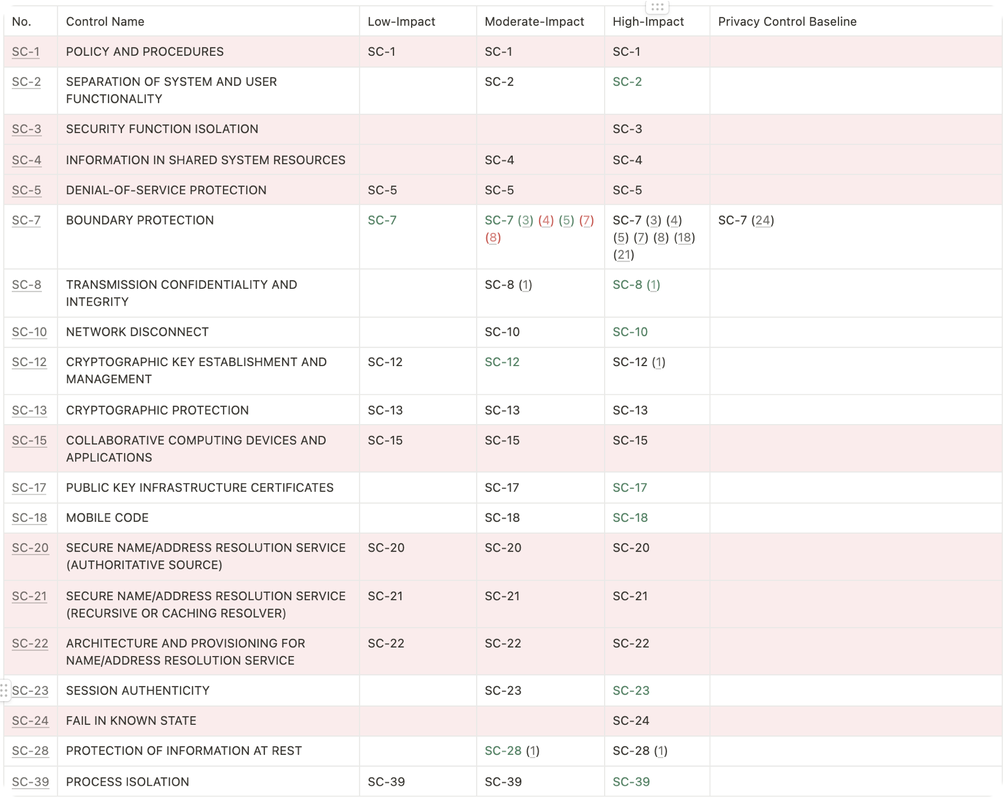
SC : CONCLUSIONI
Utilizzando come metrica di paragone il “Moderate Security Baseline” per il calcolo del livello di impatto sulla sicurezza, in base ai controlli effettuati, avremmo un livello di sicurezza ‘Low’.

Slide 130
NIST - IA: IDENTIFICATION AND AUTHENTICATION
Per Identification and Authentication si intendono i controlli che regolano il processo relativo a stabilire l'identità di un'entità che interagisce con un sistema.
Di seguito la trattazione dei controlli:
IA-2 (1)(2)(8), IA-3, IA-4, IA-5(1)(6), IA-6, IA-7, IA-11, IA-12(2)(3)(5).

Slide 131
IA-2 : IDENTIFICATION AND AUTHENTICATION (ORGANIZATIONAL USERS)
Identificare e autenticare univocamente gli utenti ai processi che agiscono per conto di questi utenti
L’identificazione e l’autenticazione degli utenti all’interno del sistema viene gestita tramite l’IAM Keycloak, utilizzando il protocollo OIDC.
Gli utenti vengono identificati univocamente tramite credenziali di accesso personali.

Slide 132
IA-2: CONTROL ENHANCEMENTS
IA-2(1)(2) : Implementare un’autenticazione multifattoriale per gli account privilegiati e non
Tramite keycloak è implementata l’autenticazione a due fattori che prevede la generazione di un codice OTP a 6 cifre tramite l’utilizzo di un’app scelta dall’utente (Google Authenticator, OneLogin ecc..).

Slide 133
IA-2: CONTROL ENHANCEMENTS
L’applicazione verrà configurata scansionando il codice QR mostrato nell’interfaccia di sign-up durante il primo log-in. Tramite il codice QR, verrà condivisa con l’applicazione la chiave di generazione dell’OTP utilizzata dall’algoritmo SHA256.

Slide 134
IA-2: CONTROL ENHANCEMENTS
IA-2(8) : Implementare un meccanismo di protezione per gli attacchi di tipo replay
Il processo di autenticazione avviene tramite gli standard OAuth2.0 e OpenIDConnect, che funzionano tramite il protocollo challange/response che li rende non vulnerabili agli attacchi di tipo replay a causa dell’utilizzo di nonces e token temporanei.
OpenID Connect infatti scambia il nonce, che sarà valido esclusivamente una volta, con keycloak che rilascerà il token di sessione e di autorizzazione a validità singola. In aggiunta l’impiego del protocollo TLS prevede un ulteriore utilizzo dei nonces.

Slide 135
IA-3 : DEVICE IDENTIFICATION AND AUTHENTICATION
Identificare e autenticare unicamente i dispositivi definiti prima di creare una connessione
Tramite l’impiego di keycloak è possibile monitorare le sessioni utente e quindi gli utenti autenticati e vedere gli indirizzi IP assocaiti al momento della connessione. L’associazione permette di rendersi conto quando un account, associato ad un particolare token di sessione, utilizzo un indirizzo IP differente da quello con cui ha stabilito la connessione. Cio facilita eventuali operazioni di identificazioni delle attività anomale associate a un singolo account

Slide 136
IA-4 : IDENTIFIER MANAGEMENT
Gestire gli identificatori del sistema :
Ricevendo l’autorizzazione dai ruoli definiti dell’organizzazione e assegnando un identificatore individuale di gruppo, ruolo, servizio o dispositivo
Selezionare un identificatore che identifichi un individuo, gruppo, ruolo, servizio o dispositivo
Assegnare l’identificatore all’individuo, gruppo, ruolo, servizio o dispositivo
Impedire il riutilizzo degli identificatori per periodi stabiliti dall’organizzazione
All’atto della registrazione ad ogni account utente viene associato il proprio username che deve essere univoco.
Anche l’email costituisce un tipo di identificativo univoco, e il meccanismo di conferma di quest’ultima risulta a supporto della sua unicità.

Slide 137
IA-5 : AUTHENTICATOR MANAGEMENT
Gestire gli autentificatori di sistema :
Stabilire il contenuto iniziale dell’autenticatore per tutti gli autenticatori emessi dall’organizzazione
Garantire che gli autenticatori dispongano delle risorse sufficienti per l'uso previsto
Stabilire e attuare procedure amministrative per la distribuzione iniziale dell'autenticatore, per gli autenticatori persi, compromessi o danneggiati e per la revoca degli autenticatori
Modifica degli autenticatori predefiniti prima del primo utilizzo
Modifica o aggiornamento degli autenticatori dopo un periodo definito dall’organizzazione o quando si verifica un evento definito dall'organizzazione
Proteggere il contenuto dell'autenticatore da divulgazione e modifica non autorizzate
Richiedere alle persone di adottare, e far sì che i dispositivi implementino, controlli specifici per proteggere gli autenticatori
Modifica degli autenticatori per gli account di gruppo o di ruolo quando cambia l'appartenenza a tali account

Slide 138
IA-5 : AUTHENTICATOR MANAGEMENT
Il sistema impone alcune regole in fase di generazione della password al fine di garantire un livello di protezione adeguato.
L’applicazione gestisce il caso in cui l’utente perda la password.

Slide 139
IA-5: CONTROL ENHANCEMENTS
IA-5(1) : Definizione di regole per la corretta creazione, trasmissione e archiviazione delle password utilizzate
Le policy di creazione della password prevedono:
Minimo 8 caratteri
La password non può essere la propria email
La password non può essere il proprio username
La password deve contenere almeno un carattere speciale
La password deve contenere almeno un carattere minuscolo
La password deve contenere almeno un carattere maiuscolo
La password deve contenere almeno un carattere numerico
La password scade ogni 365 giorni
La password viene processata con l’algoritmo pbkdf2-SHA256 e vengono effettuate 27500 iterazioni
Non può essere scelta una password precedente
C’è una blacklist delle password più comunemente utilizzate che l’utente non potrà scegliere, aggiornata secondo le 100.000 password più comunemente scelte secondo il NIST

Slide 140
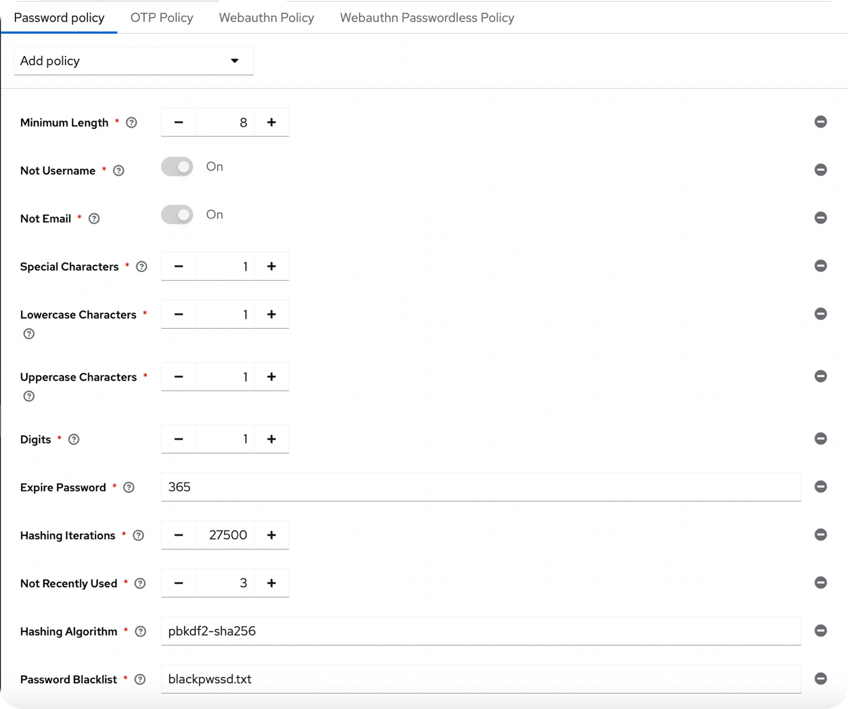
IA-5: CONTROL ENHANCEMENTS

Slide 141
IA-5: CONTROL ENHANCEMENTS
IA-5(6) : Proteggere gli autenticatori in base alla categoria di sicurezza delle informazioni a cui l’autenticazione permette l’accesso
Il controllo è soddisfatto da keycloak che prevede una comunicazione sicura e una memorizzazione affidabile delle password.
Al momento dell’autenticazione, il broswer indirizza l’utente al server di keycloak dove verranno inserite le credenziali.
L’utente risulta quindi completamente isolato dall’applicazione che non ha bisogno di sapere le credenziali di keycloak quali le password, i codici OTP o le chiavi pubbliche WebAuth.
Le informazioni gestite da keycloak sono crittografate con l’algoritmo Password-Based Key Derivation Function 2 e custodite nel database di keyclaok

Slide 142
IA-6 : AUTHENTICATION FEEDBACK
Oscurare il feedback delle credenziali di autenticazione durante il processo di autenticazione al fine di proteggere l’informazione da individui non autorizzate
L’inserimento nel form di login delle credenziali sensibili come la password sono mascherati dai punti neri. Nel caso di inserimento errato, non viene restituita nessuna informazione riguardo i dati errati che sono stati inseriti, ma esclusivamente che i dati inseriti non risultano corretti.

Slide 143
IA-7 : CRYPTOGRAPHIC MODULE AUTHENTICATION
Implementare meccanismi per l'autenticazione ad un modulo crittografico che soddisfino i requisiti delle leggi, degli ordini esecutivi, delle direttive, dei criteri, dei regolamenti, degli standard e delle linee guida applicabili per tale autenticazione.
Le comunicazioni per il processo di identificazione e autentificazione avvengono tramite HTTPS, quindi tutti di dati vengono crittografati secondo gli standard TLS.

Slide 144
IA-11 : RE-AUTHENTICATION
Richiedi agli utenti di eseguire nuovamente l'autenticazione in corrispondenza di determinati eventi.
L’utente resta autenticato anche all’atto della chiusura e successiva riapertura del browser, purché la sessione utente non rimanga inattiva per più di 30 minuti, in tal caso verrà chiesto all’utente di rieffettuare il login.
Inoltre verrà chiesto all’utente di rieffettuare il login al sistema se la sessione corrente ha una lifetime pari a 10 ore. La richiesta di autenticazione da parte del sistema verrà riproposta all’utente in seguito ad un’azione di log-out.

Slide 145
IA-12 : IDENTITY PROOFING
Gli utenti dimostrano la loro identità che è richiesta per l’accesso logico ai sistemi in base a requisiti di livello di garanzia dell’identità appropriati come specificato negli standard e nelle guide linea.
Associare un utente ad un individuo univoco
Ad ogni account utente è associata un’unica identità dell’individuo che lo utilizza.
La prova d’identità è costituita dall’email che viene verificata.

Slide 146
IA-12: CONTROL ENHANCEMENTS
IA-12 (2) (3): Richiedere che la prova dell'identificazione individuale sia presentata e convalidata all'autorità di registrazione.
Un account di tipo ‘gestore’, per essere attivato deve fare richiesta esplicita tramite email al servizio clienti ‘rentappssd@gmail.com’, che per verificare l’identità del gestore e la proprietà di un autonoleggio fisico potrà richiedere ulteriori dati personali con la relativa documentazione per attestarne la veridicità.
L’utente di tipo ‘cliente’ per accedere al servizio dovrà fornire numero di patente, partita iva e codice fiscale che lo identificano univocamente come individuo e che in caso di azioni sospette potrà essere richiesto da l’account manager una verifica dei dati forniti tramite prove da inviare via email.

Slide 147
IA-12: CONTROL ENHANCEMENTS
IA-12 (5) : Richiedi che un codice di conferma registrazione venga consegnato attraverso un canale fuori banda per verificare l'indirizzo (fisico o digitale) registrato dagli utenti.
All’atto della registrazione verrà inviato all’utente via email un link per verificare che l’indirizzo email fornito in fase di registrazione sia valido e gli appartenga.

Slide 148
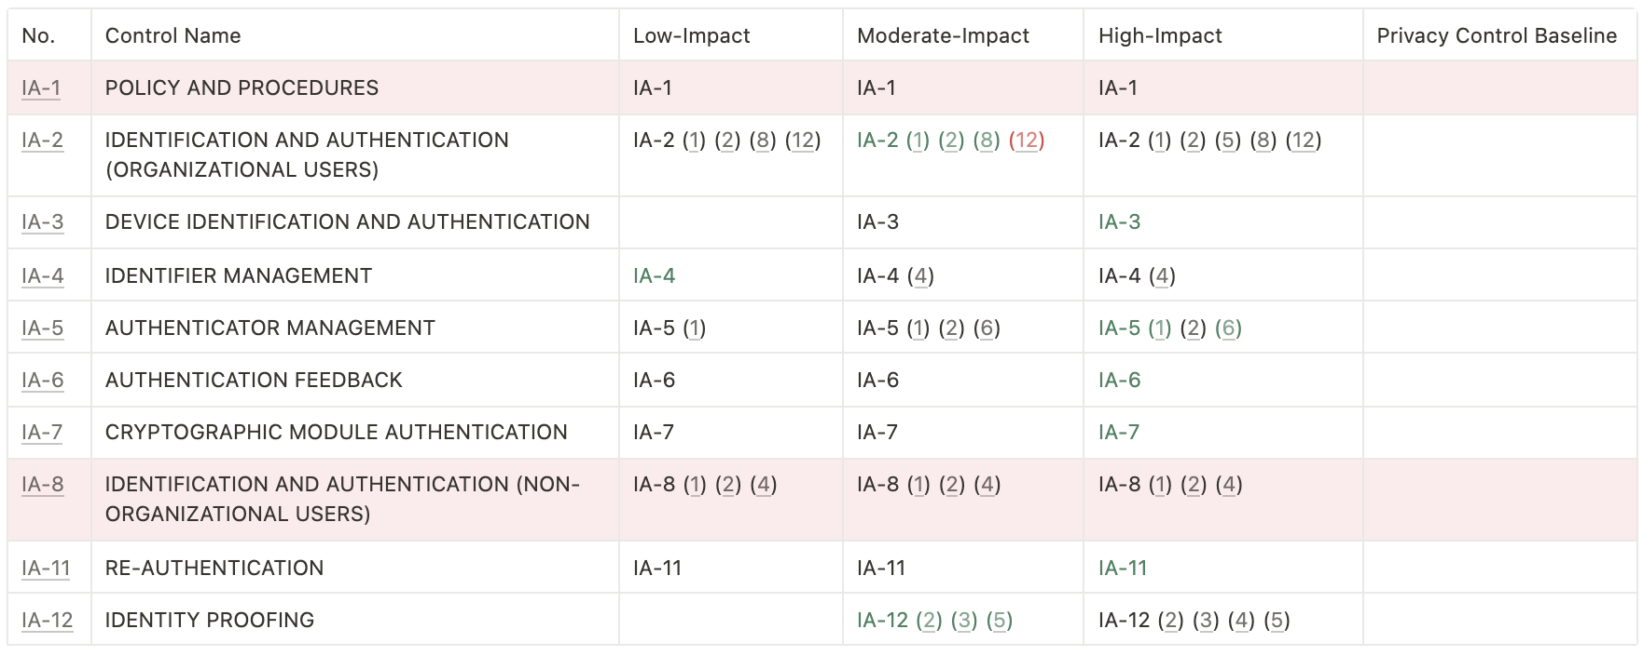
IA : CONCLUSIONI
Utilizzando come metrica di paragone il “Moderate Security Baseline” per il calcolo del livello di impatto sulla sicurezza, in base ai controlli effettuati, avremmo un livello di sicurezza ‘Moderate’.

